Slide 1

KOMENDA WOJEWÓDZKA POLICJI
W ŁODZI

Slide 2
KOMENDA WOJEWÓDZKA POLICJI W ŁODZI
policjantów prewencji skierowanych do służby patrolowej i obchodowej (bez RD)
322 641
ROK 2025 W LICZBACH
91 905
policjantów ruchu drogowego (RD) skierowanych do służby na drogach
291 740
przeprowadzone interwencje
5 508
zatrzymań dokonanych na gorącym uczynku przestępstwa w ramach służby prewencyjnej (bez RD)
16 590
ustalonych podejrzanych (w tym 801 nieletnich)
519 488
ujawnionych wykroczeń
43 277
wykrytych przestępstw

Slide 3
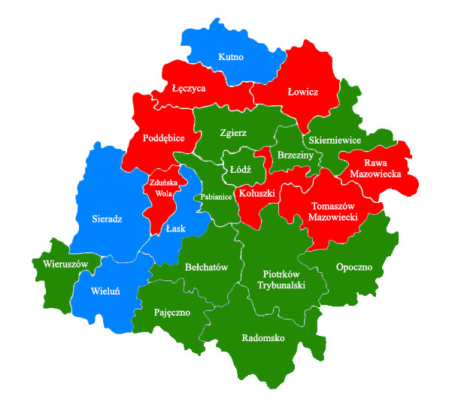

ZMIANY NA STANOWISKACH KOMENDANTÓW MIEJSKICH/POWIATOWYCH POLICJI OD DNIA 20 CZERWCA 2024 R. DO DNIA 1 GRUDNIA 2025 R.
STAN ETATOWY WYDZIAŁU PATROLOWO - WYWIADOWCZEGO
KOMENDA WOJEWÓDZKA POLICJI W ŁODZI
C
SUKCESY
C
WPW I ETATY
219 ETATÓW
FINANSE/INWESTYCJE
EFEKTY W SŁUŻBIE
GARNIZON ŁÓDZKI W MEDIACH
WYZWANIA
16 ETATÓW
ODTWORZONO WYDZIAŁ DO WALKI
Z PRZESTĘPCZOŚCIĄ SAMOCHODOWĄ KMP W ŁODZI

Slide 4
ZMIANY NA STANOWISKACH KOMENDANTÓW MIEJSKICH/POWIATOWYCH POLICJI OD DNIA 20 CZERWCA 2024 R. DO DNIA 1 GRUDNIA 2025 R.
WYKAZ LICZBOWY ETATÓW ORAZ STAN ZATRUDNIENIA
W JEDNOSTKACH ORGANIZACYJNYCH POLICJI WOJEWÓDZTWA ŁÓDZKIEGO
KOMENDA WOJEWÓDZKA POLICJI W ŁODZI
FUNDUSZ WSPARCIA POLICJI
 | 2024 | 2025 | 2024 | 2025 | 2024 | 2025
Etaty policjanci | 6600 | 6644 | 739 | 413 | 11,20% | 6,22%
Etaty pracownicze Korpusu Służby Cywilnej | 876 | 876 | 27,50 | 36 | 3,14% | 4,11%
Etaty pracownicze bezmnożnikowe | 771 | 771 | 23 | 23 | 2,98% | 2,98%
STAN ETATÓW
STAN WAKATÓW
% WAKATÓW
C
SUKCESY
5 931 110 zł
C
WPW I ETATY
FINANSE/INWESTYCJE
EFEKTY W SŁUŻBIE
3.578.030 zł
Wydatki inwestycyjne
1.320.200 zł
Służby ponadnormatywne
oraz nagrody dla funkcjonariuszy
1.032.880 zł
Wydatki rzeczowe
GARNIZON ŁÓDZKI W MEDIACH
WYZWANIA

Slide 5
ZMIANY NA STANOWISKACH KOMENDANTÓW MIEJSKICH/POWIATOWYCH POLICJI OD DNIA 20 CZERWCA 2024 R. DO DNIA 1 GRUDNIA 2025 R.
WYKAZ ETATÓW I STANU ZATRUDNIENIA
CAŁEGO GARNIZONU POLICJI
FUNDUSZ WSPARCIA POLICJI
KOMENDA WOJEWÓDZKA POLICJI W ŁODZI
C
SUKCESY
5 931 110 zł
C
WPW I ETATY
JEDNOSTKA POLICJI
WOJEWÓDZTWA ŁÓDZKIEGO
LICZBA STANOWISK ETATOWYCH
ZATRUDNIENIE
Z DYSPOZYCJĄ
WAKATY
WAKATY [%]
FINANSE/INWESTYCJE
KPP / KMP | 5128 | 4836 | 292 | 5.69%
KWP ŁÓDŹ | 876 | 788 | 88 | 10,05%
OPP ŁÓDŹ | 550 | 534 | 16 | 2,91%
SPKP ŁÓDŹ | 59 | 47 | 12 | 20,34%
OŚRODEK SZKOLENIA POLICJI W ŁODZI Z/S W SIERADZU | 31 | 26 | 5 | 16,13%
EFEKTY W SŁUŻBIE
3.578.030 zł
Wydatki inwestycyjne
1.320.200 zł
Służby ponadnormatywne
oraz nagrody dla funkcjonariuszy
1.032.880 zł
Wydatki rzeczowe
GARNIZON ŁÓDZKI W MEDIACH
WYZWANIA
RAZEM
6644
6231
413
6,22%

Slide 6






ZMIANY NA STANOWISKACH KOMENDANTÓW MIEJSKICH/POWIATOWYCH POLICJI OD DNIA 20 CZERWCA 2024 R. DO DNIA 1 GRUDNIA 2025 R.
PRZYJĘCIA DO SŁUŻBY W POLICJI W 2025 R.
KOMENDA WOJEWÓDZKA POLICJI W ŁODZI
FUNDUSZ WSPARCIA POLICJI
C
SUKCESY
62 OSOBY
27 LUTY
5 931 110 zł
C
WPW I ETATY
52 OSOBY
15 KWIETNIA
FINANSE/INWESTYCJE
25 OSÓB
12 MAJA
EFEKTY W SŁUŻBIE
69 OSÓB
7 LIPCA
84 OSOBY
28 SIERPNIA
3.578.030 zł
Wydatki inwestycyjne
1.320.200 zł
Służby ponadnormatywne
oraz nagrody dla funkcjonariuszy
1.032.880 zł
Wydatki rzeczowe
44 OSOBY
16 WRZEŚNIA
GARNIZON ŁÓDZKI W MEDIACH
60 OSÓB
23 PAŹDZIERNIKA
WYZWANIA
74 OSOBY
23 LISTOPADA
129 OSÓB
30 GRUDNIA

Slide 7
ZMIANY NA STANOWISKACH KOMENDANTÓW MIEJSKICH/POWIATOWYCH POLICJI OD DNIA 20 CZERWCA 2024 R. DO DNIA 1 GRUDNIA 2025 R.
PLANOWANE TERMINY PRZYJĘĆ DO SŁUŻBY
W POLICJI W 2026 R.
KOMENDA WOJEWÓDZKA POLICJI W ŁODZI
FUNDUSZ WSPARCIA POLICJI
C
SUKCESY
2 KWIETNIA
5 931 110 zł
C
WPW I ETATY
FINANSE/INWESTYCJE
9 LIPCA
EFEKTY W SŁUŻBIE
16 WRZEŚNIA
3.578.030 zł
Wydatki inwestycyjne
1.320.200 zł
Służby ponadnormatywne
oraz nagrody dla funkcjonariuszy
1.032.880 zł
Wydatki rzeczowe
GARNIZON ŁÓDZKI W MEDIACH
17 LISTOPADA
WYZWANIA
30 GRUDNIA

Slide 8
WYKAZ LICZBOWY ETATÓW ORAZ STAN ZATRUDNIENIA
W JEDNOSTKACH ORGANIZACYJNYCH POLICJI WOJEWÓDZTWA ŁÓDZKIEGO
KOMENDA WOJEWÓDZKA POLICJI W ŁODZI
FUNDUSZ WSPARCIA POLICJI
FUNDUSZ WSPARCIA UKRAINY
16 064 637,00 zł
Lp. | Nazwa jednostki | Stan na dzień 1 LIPCA 2024 r. |  |  |  | Stan na dzień 1 GRUDNIA 2025 r.
 |  | Liczba stanowisk policyjnych |  |  |  | Liczba stanowisk policyjnych
 |  | etatowo | faktyczne zatrudnienie z dyspozycją | wakaty 01.07.2024 | udział % wakatów | etatowo | faktyczne zatrudnienie z dyspozycją | wakaty 01.12.2025 | udział % wakatów
1. | KWP w Łodzi | 846 | 734 | 112 | 13,24% | 876 | 775 | 101 | 11,53%
2. | OPP w Łodzi | 549 | 438 | 111 | 20,22% | 550 | 511 | 39 | 7,09%
3. | KMP/KPP | 5105 | 4386 | 719 | 14,08% | 5128 | 4746 | 382 | 7,45%
C
SUKCESY
5 931 110 zł
WPW
wykonano łącznie - 3.280.014,09 zł
planowane do wydania do końca br. - 12.784.520,00 zł
C
FINANSE/INWESTYCJE
EFEKTY W SŁUŻBIE
KWOTA
3.578.030 zł
Wydatki inwestycyjne
1.320.200 zł
Służby ponadnormatywne
oraz nagrody dla funkcjonariuszy
1.032.880 zł
Wydatki rzeczowe
Ekwiwalent za niewykorzystany czas wolny od służby | 445.712,00 zł
Zakup materiałów uzbrojenia i wyposażenia indywidualnego | 229,000,00 zł
Zakup sprzętu transportowego | 14.194.004,00 zł
Zakup sprzętu techniki specjalnej | 1.102.921,00 zł
Zakup sprzętu kwaterunkowego | 93,000,00 zł
GARNIZON ŁÓDZKI W MEDIACH
WYZWANIA

Slide 9
FUNDUSZ WSPARCIA POLICJI
FUNDUSZ WSPARCIA UKRAINY
PROGRAM MODERNIZACJI POLICJI 2025
KOMENDA WOJEWÓDZKA POLICJI W ŁODZI
71 302 669,00 zł
16 064 637,00 zł
5 931 110 zł
C
SUKCESY
wykonano łącznie – 57 259 641,35 zł
planowane do wydania do końca br. – 71 302 669,00 zł
WPW
C
FINANSE/INWESTYCJE
KWOTA
EFEKTY W SŁUŻBIE
KWOTA
Inwestycje budowlane | 7 604 000,00 zł
Sprzęt transportowy | 1 000 000,00 zł
Sprzęt informatyki i łączności | 1 276 600,00 zł
Wzmocnienie formacji o dodatkowe etaty funkcjonariuszy | 19 408 879,00 zł
Wzmocnienie motywacyjnego systemu uposażeń funkcjonariuszy | 33 779 934,00 zł
Podwyższenie wynagrodzeń pracowników jednostek organizacyjnych formacji | 8 233 256,00 zł
3.578.030 zł
Wydatki inwestycyjne
1.320.200 zł
Służby ponadnormatywne
oraz nagrody dla funkcjonariuszy
1.032.880 zł
Wydatki rzeczowe
Ekwiwalent za niewykorzystany czas wolny od służby | 445.712,00 zł
Zakup materiałów uzbrojenia i wyposażenia indywidualnego | 229,000,00 zł
Zakup sprzętu transportowego | 14.194.004,00 zł
Zakup sprzętu techniki specjalnej | 1.102.921,00 zł
Zakup sprzętu kwaterunkowego | 93,000,00 zł
GARNIZON ŁÓDZKI W MEDIACH
WYZWANIA

Slide 10

1 000 000 zł
  DAROWIZNA
FUNDUSZ WSPARCIA UKRAINY
PROGRAM MODERNIZACJI POLICJI 2025
KOMENDA WOJEWÓDZKA POLICJI W ŁODZI
71 302 669,00 zł
16 064 637,00 zł
C
SUKCESY
wykonano łącznie - 3.280.014,09 zł
planowane do wydania do końca br. - 12.784.520,00 zł
WPW I ETATY
C
FINANSE/INWESTYCJE
KWOTA
KWOTA
EFEKTY W SŁUŻBIE
Inwestycje budowlane | 7 604 000,00 zł
Sprzęt transportowy | 1 000 000,00 zł
Sprzęt informatyki i łączności | 1 276 600,00 zł
Wzmocnienie formacji o dodatkowe etaty funkcjonariuszy | 19 408 879,00 zł
Wzmocnienie motywacyjnego systemu uposażeń funkcjonariuszy | 33 779 934,00 zł
Podwyższenie wynagrodzeń pracowników jednostek organizacyjnych formacji | 8 233 256,00 zł
Ekwiwalent za niewykorzystany czas wolny od służby | 445.712,00 zł
Zakup materiałów uzbrojenia i wyposażenia indywidualnego | 229,000,00 zł
Zakup sprzętu transportowego | 14.194.004,00 zł
Zakup sprzętu techniki specjalnej | 1.102.921,00 zł
Zakup sprzętu kwaterunkowego | 93,000,00 zł
GARNIZON ŁÓDZKI W MEDIACH
WYZWANIA

Slide 11
PROGRAM MODERNIZACJI POLICJI 2025
KOMENDA WOJEWÓDZKA POLICJI W ŁODZI
71 302 669,00 zł
C
SUKCESY
wykonano łącznie – 57 259 641,35 zł
planowane do wydania do końca br. – 71 302 669,00 zł
WPW I ETATY
KWOTA
C
FINANSE/INWESTYCJE
EFEKTY W SŁUŻBIE
Inwestycje budowlane | 7 604 000,00 zł
Sprzęt transportowy | 1 000 000,00 zł
Sprzęt informatyki i łączności | 1 276 600,00 zł
Wzmocnienie formacji o dodatkowe etaty funkcjonariuszy | 19 408 879,00 zł
Wzmocnienie motywacyjnego systemu uposażeń funkcjonariuszy | 33 779 934,00 zł
Podwyższenie wynagrodzeń pracowników jednostek organizacyjnych formacji | 8 233 256,00 zł
1 000 000 zł
GARNIZON ŁÓDZKI W MEDIACH
WYZWANIA
  DAROWIZNA

Slide 12
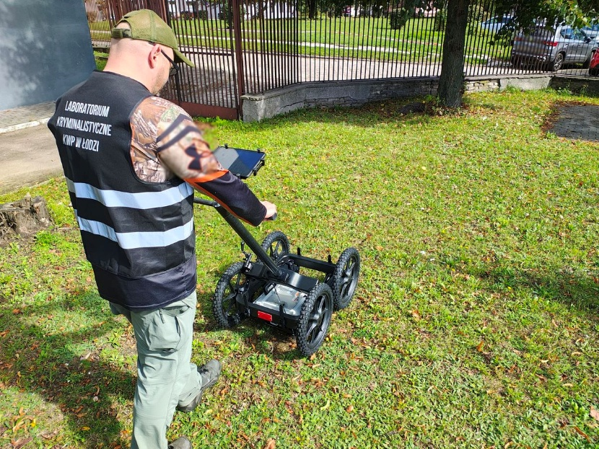

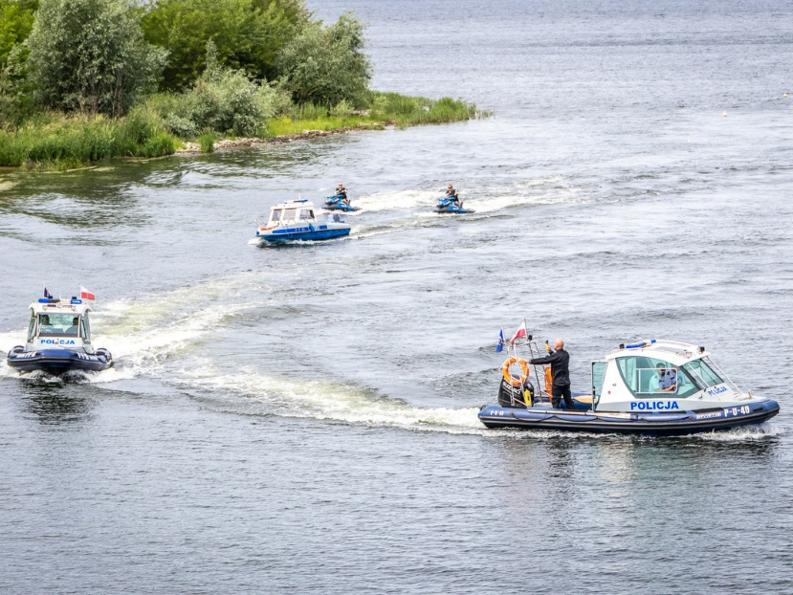
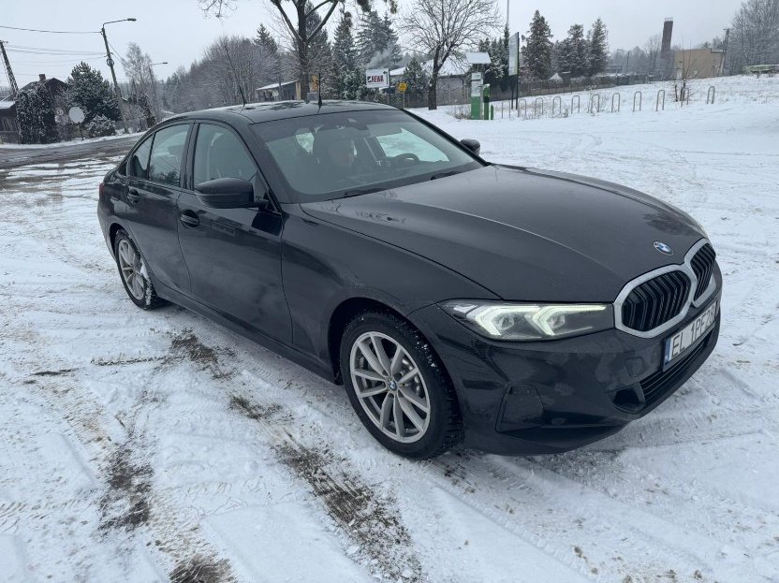

KOMENDA WOJEWÓDZKA POLICJI W ŁODZI
229 395,00 zł
Georadar MALA
GX 750/450 MHZ
C
SUKCESY
WPW I ETATY
C
FINANSE/INWESTYCJE
EFEKTY W SŁUŻBIE
129 656,35 zł
Skuter wodny
1 000 000 zł
1 000 000 zł
GARNIZON ŁÓDZKI W MEDIACH
  DAROWIZNA
WYZWANIA
  DAROWIZNA
640 948,65 zł
3 samochody,
wideorejestratory

Slide 13
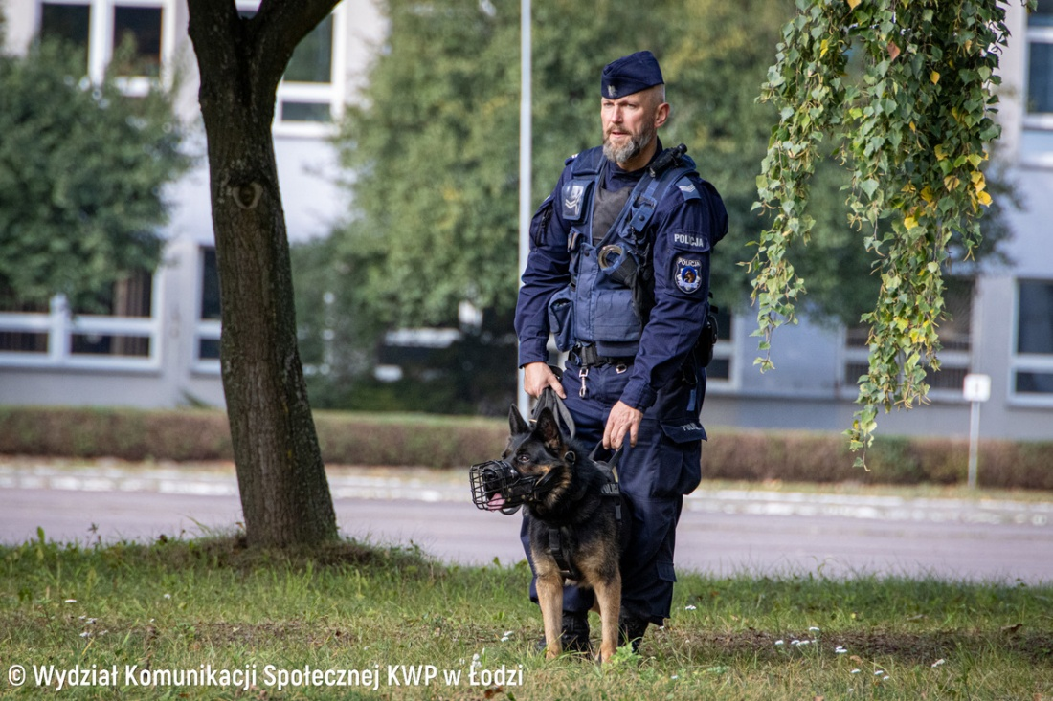
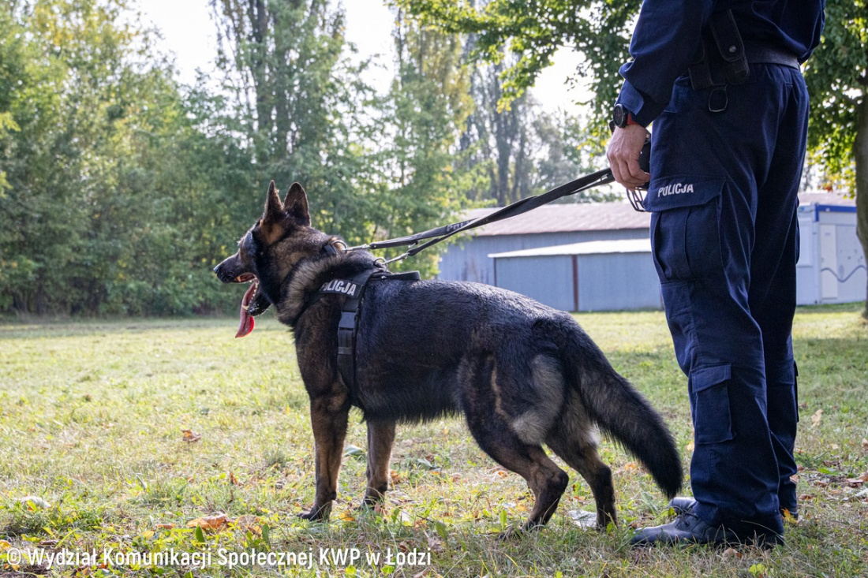
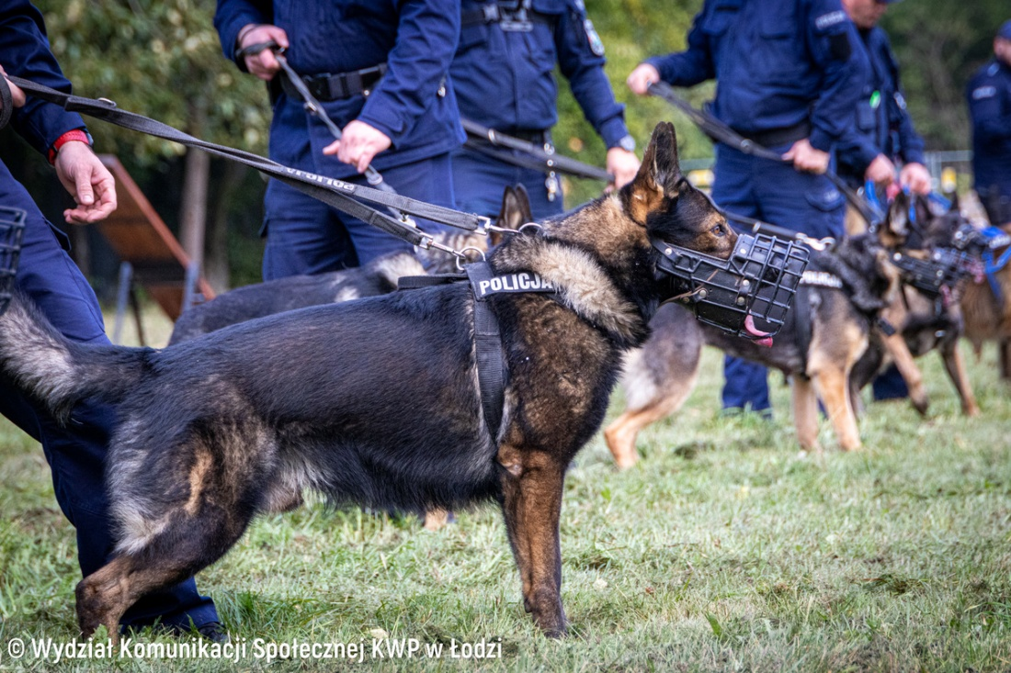
KOMENDA WOJEWÓDZKA POLICJI W ŁODZI
Zakup 10 psów służbowych na kwotę
150 000,00 zł
C
SUKCESY
WPW I ETATY
C
FINANSE/INWESTYCJE
EFEKTY W SŁUŻBIE
  5 PSÓW
  OPP W ŁODZI
  1 PIES
  SPKP
  4 PSY
  KMP/KPP
GARNIZON ŁÓDZKI W MEDIACH
WYZWANIA

Slide 14


1 754 175,00 zł
KWOTA
2 szt. Łodzi motorowych sportis s-6500/k Z silnikiem zaburtowym yamaha i przyczepą podłodziową brenderup | 1 000 000,00 zł
Dron z termowizją i aparatem fotograficznym wysokiej rozdzielczości dla laboratorium kryminalistycznego KWP w łodzi | 57 397,95 zł
Spektometry ramana 2 wraz z oprogramowaniem dla PG KMP w łodzi oraz KMP w piotrkowie trybunalskim | 434 944,00 zł
Zestawy przeciwchemicznej ochrony osobistej | 3 000,58 zł
Spektrometr ramana z FT-IR wraz z oprogramowaniem i biblioteką substancji chemicznych dla LK KWP w łodzi | 258 832,47 zł
KOMENDA WOJEWÓDZKA POLICJI W ŁODZI
C
SUKCESY
WPW I ETATY
C
FINANSE/INWESTYCJE
EFEKTY W SŁUŻBIE
100 000 zł
GARNIZON ŁÓDZKI W MEDIACH
WYZWANIA
  Pozyskano kwotę 100 000 zł na rewitalizację historyczną frontu budynku Komendy Wojewódzkiej Policji w Łodzi poprzez zmiany architektoniczne
  i budowlane terenu przy ulicy Lutomierskiej 108/112 z funduszu promocji Marszałka Województwa Łódzkiego przy współudziale Zarządu Województwa Łódzkiego

Slide 15
100 000 zł
  Pozyskano kwotę 100 000 zł na rewitalizację historyczną frontu budynku Komendy Wojewódzkiej Policji w Łodzi poprzez zmiany architektoniczne
  i budowlane terenu przy ulicy Lutomierskiej 108/112 z funduszu promocji Marszałka Województwa Łódzkiego przy współudziale Zarządu Województwa Łódzkiego.
KOMENDA WOJEWÓDZKA POLICJI W ŁODZI
C
SUKCESY
WPW I ETATY
1 754 175,00 zł
C
FINANSE/INWESTYCJE
KWOTA
EFEKTY W SŁUŻBIE
2 szt. Łodzi motorowych sportis s-6500/k z silnikiem zaburtowym yamaha i przyczepą podłodziową brenderup | 1 000 000,00 zł
Dron z termowizją i aparatem fotograficznym wysokiej rozdzielczości dla Laboratorium Kryminalistycznego KWP w Łodzi | 57 397,95 zł
Spektometry ramana 2 wraz z oprogramowaniem dla PG KMP w Łodzi oraz KMP w Piotrkowie Trybunalskim | 434 944,00 zł
Zestawy przeciwchemicznej ochrony osobistej | 3 000,58 zł
Spektrometr ramana z FT-IR wraz z oprogramowaniem i biblioteką substancji chemicznych dla LK KWP w Łodzi | 258 832,47 zł
GARNIZON ŁÓDZKI W MEDIACH
WYZWANIA

Slide 16
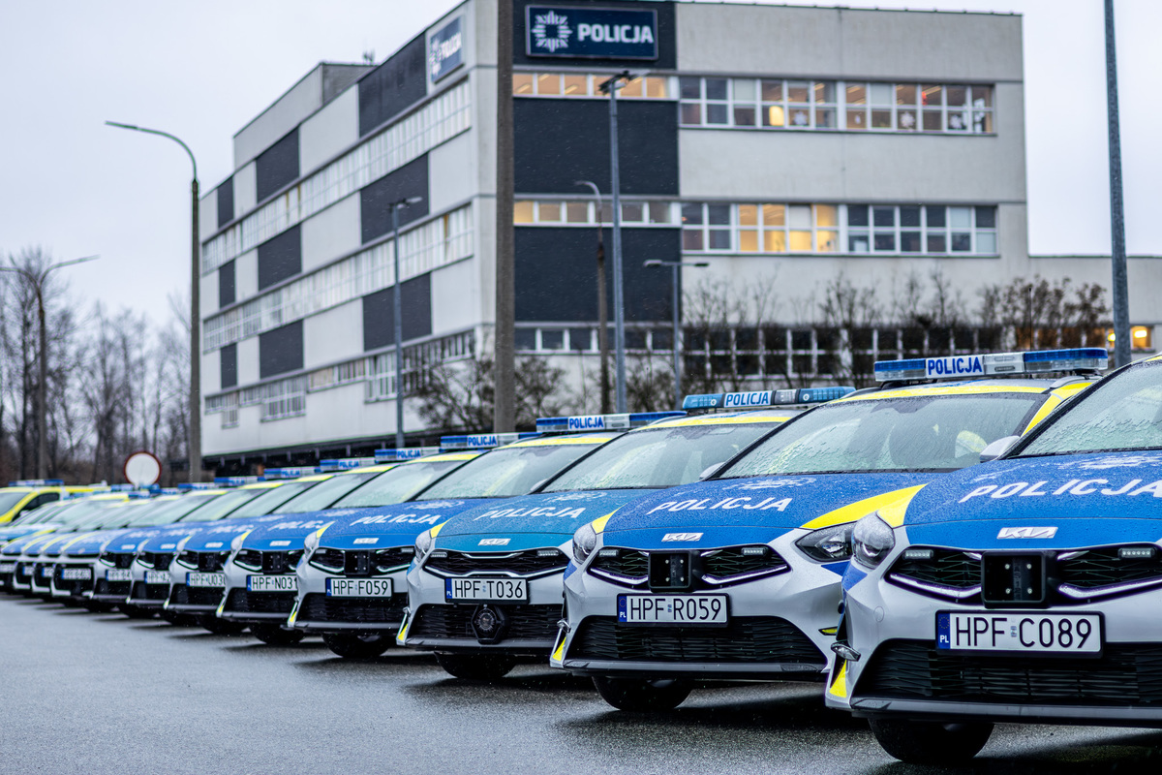
W TRAKCIE REALIZACJI ZAKUP 85 POJAZDÓW
KOMENDA WOJEWÓDZKA POLICJI W ŁODZI
2024
2025
C
SUKCESY
159 POJAZDÓW
WPW I ETATY
ZAKUPIONO 57 POJAZDÓW
1 754 175,00 zł
C
FINANSE/INWESTYCJE
KWOTA
Fundusz Wsparcia Policji | 1 845 196,80 zł
Funduszu Pomocy 2025 z dopłatą ze środków budżetowych | 13 653 630,00 zł
Środki z KGP | 1 466 775,00 zł
Środki budżetowe w tym Wojewódzki Fundusz Ochrony Środowiska i Gospodarki Wodnej w Łodzi | 4 829 366,00 zł 3 600 000,00 zł
Program Modernizacji Policji | 2 103 176,00 zł
Fundusz Pomocy Ukrainy | 2 541 194,00 zł
Fundusz Wsparcia Policji | 1 541 568,90 zł
Środki budżetowe w tym Wojewódzki Fundusz Ochrony Środowiska i Gospodarki Wodnej w Łodzi | 2 516 211,00 zł 1 000 000,00 zł
Program Modernizacji Policji | 977 678,00 zł
Fundusz Pomocy Ukrainy | 14 194 004,00 zł
Fundusz Wsparcia Policji | 1 845 196,80 zł
EFEKTY W SŁUŻBIE
2 szt. Łodzi motorowych sportis s-6500/k Z silnikiem zaburtowym yamaha i przyczepą podłodziową brenderup | 1 000 000,00 zł
Dron z termowizją i aparatem fotograficznym wysokiej rozdzielczości dla laboratorium kryminalistycznego KWP w łodzi | 57 397,95 zł
Spektometry ramana 2 wraz z oprogramowaniem dla PG KMP w łodzi oraz KMP w piotrkowie trybunalskim | 434 944,00 zł
Zestawy przeciwchemicznej ochrony osobistej | 3 000,58 zł
Spektrometr ramana z FT-IR wraz z oprogramowaniem i biblioteką substancji chemicznych dla LK KWP w łodzi | 258 832,47 zł
GARNIZON ŁÓDZKI W MEDIACH
WYZWANIA
Do końca 2025 roku KWP w Łodzi zamierza wydać kwotę 3 031 212,00 zł
na 22 całe pojazdy ze środków przyznanych przez KGP (oraz na dopłaty cząstkowe
do zakupów pojazdów realizowanych z innych źródeł w kwocie 212 045,00 zł).

Slide 17
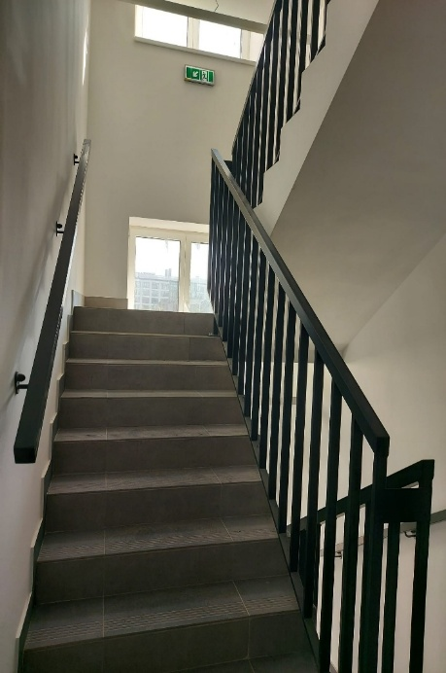
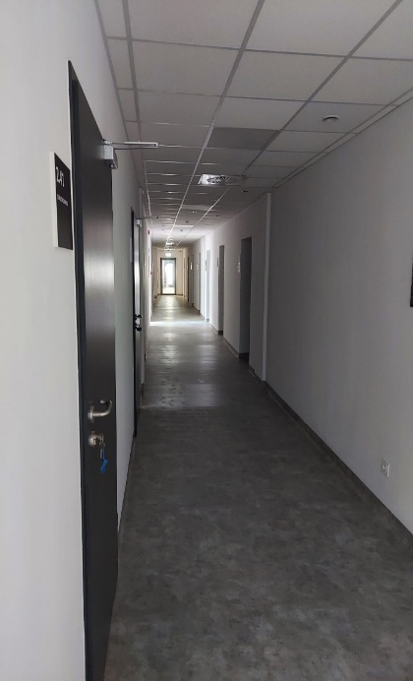
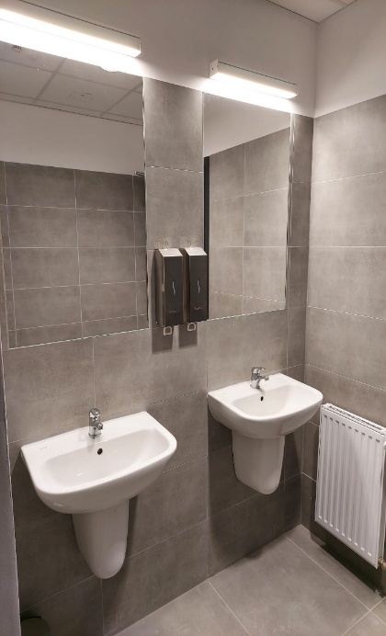
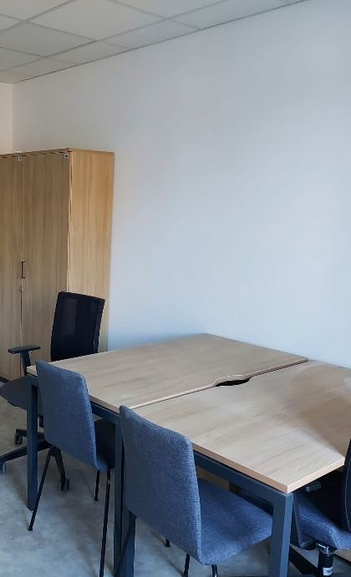
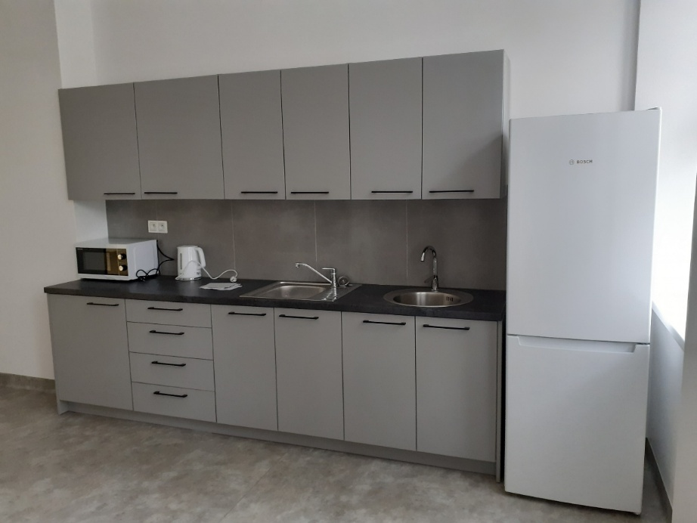
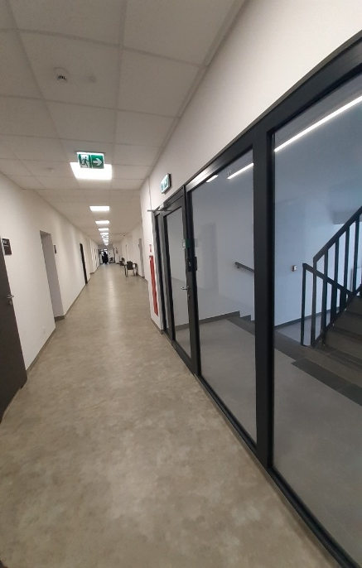
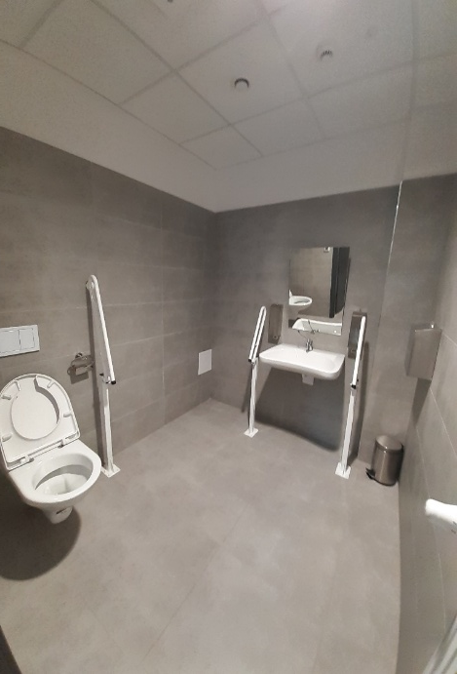
W TRAKCIE REALIZACJI ZAKUP 85 POJAZDÓW
REWITALIZACJA CENTRUM MIASTA ŁODZI W OBIEKTACH POLICJI
PRZY UL. SIENKIEWICZA 28/30 I PRZY UL. TUWIMA 12
KOMENDA WOJEWÓDZKA POLICJI W ŁODZI
 | Przestępstwa stwierdzone (I - VIII) | Przestępstwa wykryte (I - VIII) | % wykrycia (I - VIII) | Przestępstwa stwierdzone (I - XI) | Przestępstwa wykryte (I - XI) | % wykrycia (I - XI) | Dynamika wykrycia
17X5 | 3116 | 1780 | 55,73 | 3875 | 1945 | 49,13 (3) | -6,60
Bójka i pobicie | 48 | 42 | 87,50 | 51 | 43 | 84,13 (2) | -3,19
Kradzież cudzej rzeczy | 1528 | 858 | 54,06 | 1960 | 960 | 47,43 (2) | -6,63
Kradzież samochodu poprzez włamanie | 168 | 34 | 20,00 | 237 | 36 | 15,06 (6) | -4,94
Kradzież z włamaniem | 1261 | 743 | 58,14 | 1506 | 797 | 52,30 (4) | -5,84
Rozbój, kradzież rozbójnicza i wymuszenia rozbójnicze | 111 | 103 | 92,79 | 121 | 109 | 90,08 (1) | -2,71
C
SUKCESY
WPW I ETATY
Wartość całej inwestycji 65 174 474 zł
Stopień zaawansowania: 95 % (projekt 100%)
Obiekt 1.
ul. Sienkiewicza 28/30
C
FINANSE/INWESTYCJE
Fundusz Wsparcia Policji | 1 845 196,80 zł
Funduszu Pomocy 2025 z dopłatą ze środków budżetowych | 13 653 630,00 zł
Środki z KGP | 1 466 775,00 zł
EFEKTY W SŁUŻBIE
GARNIZON ŁÓDZKI W MEDIACH
Wartość całej inwestycji 65 174 474 zł
Stopień zaawansowania: dnia 3 września 2025 r.
nastąpił odbiór końcowy
100 % (projekt 100%)
Obiekt 2.
ul. Tuwima 12
WYZWANIA
Do końca 2025 roku KWP w Łodzi zamierza wydać kwotę 3 031 212,00 zł
na 22 całe pojazdy ze środków przyznanych przez KGP (oraz na dopłaty cząstkowe
do zakupów pojazdów realizowanych z innych źródeł w kwocie 212 045,00 zł).

Slide 18
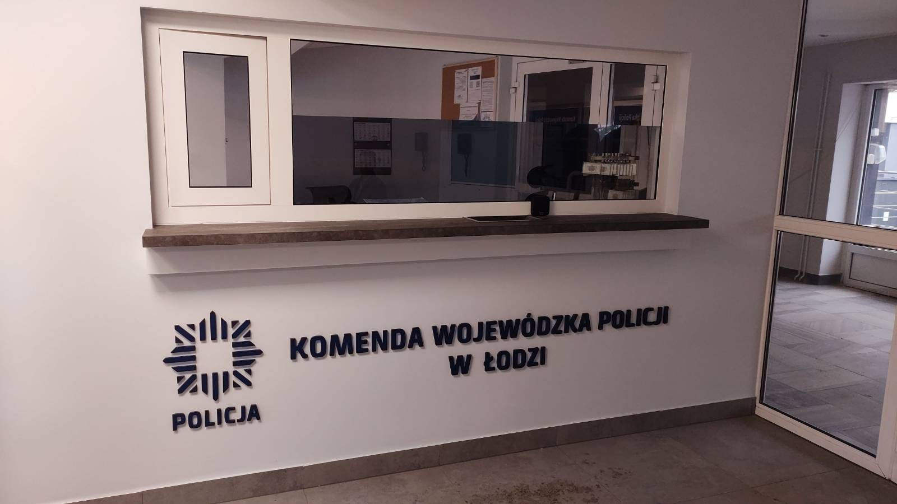
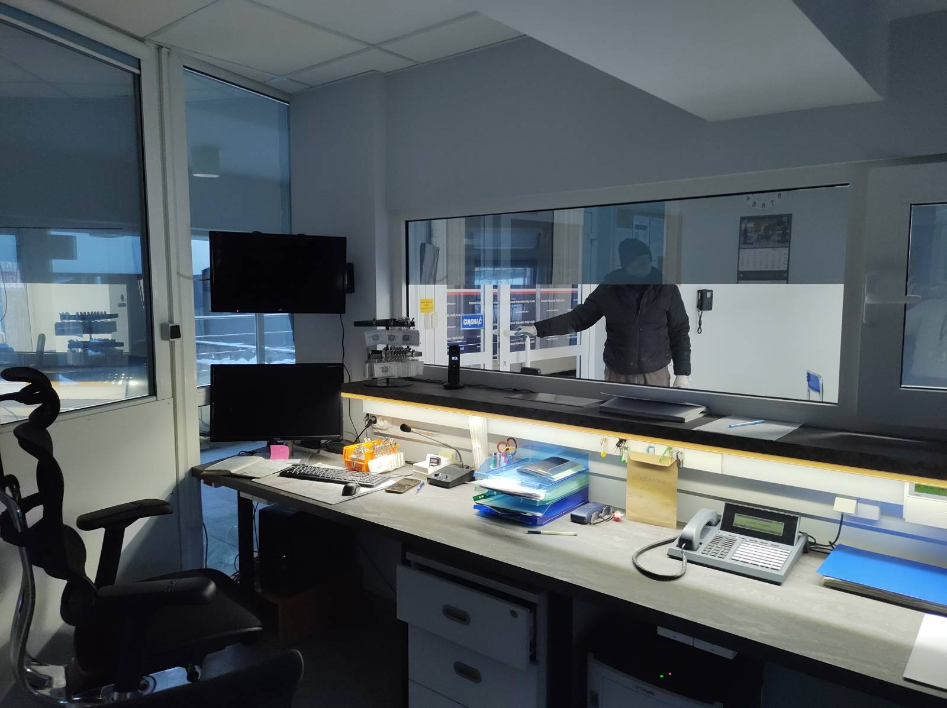
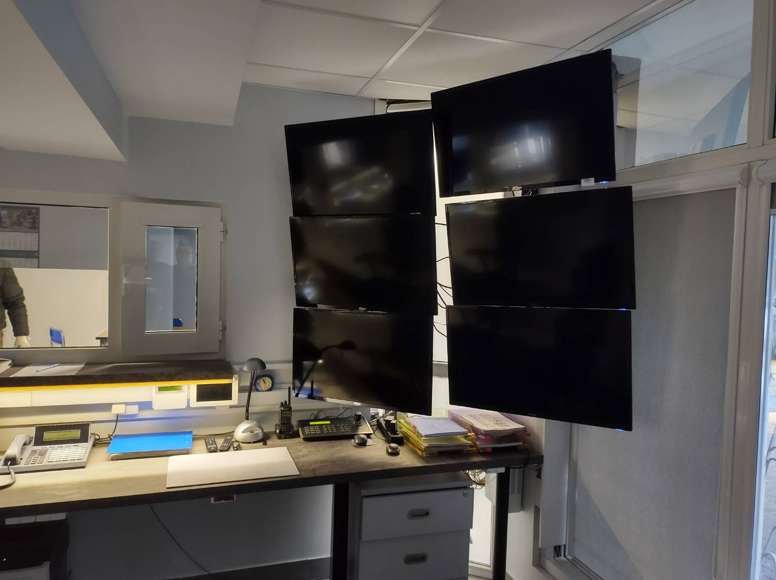
W TRAKCIE REALIZACJI ZAKUP 85 POJAZDÓW
REMONT DYŻURKI KWP W ŁODZI
PRZY UL. LUTOMIERSKIEJ 108/112
KOMENDA WOJEWÓDZKA POLICJI W ŁODZI
 | Przestępstwa stwierdzone (I - VIII) | Przestępstwa wykryte (I - VIII) | % wykrycia (I - VIII) | Przestępstwa stwierdzone (I - XI) | Przestępstwa wykryte (I - XI) | % wykrycia (I - XI) | Dynamika wykrycia
17X5 | 3116 | 1780 | 55,73 | 3875 | 1945 | 49,13 (3) | -6,60
Bójka i pobicie | 48 | 42 | 87,50 | 51 | 43 | 84,13 (2) | -3,19
Kradzież cudzej rzeczy | 1528 | 858 | 54,06 | 1960 | 960 | 47,43 (2) | -6,63
Kradzież samochodu poprzez włamanie | 168 | 34 | 20,00 | 237 | 36 | 15,06 (6) | -4,94
Kradzież z włamaniem | 1261 | 743 | 58,14 | 1506 | 797 | 52,30 (4) | -5,84
Rozbój, kradzież rozbójnicza i wymuszenia rozbójnicze | 111 | 103 | 92,79 | 121 | 109 | 90,08 (1) | -2,71
C
SUKCESY
WPW I ETATY
C
FINANSE/INWESTYCJE
Fundusz Wsparcia Policji | 1 845 196,80 zł
Funduszu Pomocy 2025 z dopłatą ze środków budżetowych | 13 653 630,00 zł
Środki z KGP | 1 466 775,00 zł
EFEKTY W SŁUŻBIE
Wartość całej inwestycji 157 846 zł
Stopień zaawansowania: 100% (projekt 100%)
ul. Lutomierska 108/112
GARNIZON ŁÓDZKI W MEDIACH
WYZWANIA
Do końca 2025 roku KWP w Łodzi zamierza wydać kwotę 3 031 212,00 zł
na 22 całe pojazdy ze środków przyznanych przez KGP (oraz na dopłaty cząstkowe
do zakupów pojazdów realizowanych z innych źródeł w kwocie 212 045,00 zł).

Slide 19
W TRAKCIE REALIZACJI ZAKUP 85 POJAZDÓW
PROJEKTY ORAZ ZADANIA DOFINANSOWANE ZE ŚRODKÓW ZEWNĘTRZNYCH
REALIZOWANE W 2025 R.
KOMENDA WOJEWÓDZKA POLICJI W ŁODZI
 | Przestępstwa stwierdzone (I - VIII) | Przestępstwa wykryte (I - VIII) | % wykrycia (I - VIII) | Przestępstwa stwierdzone (I - XI) | Przestępstwa wykryte (I - XI) | % wykrycia (I - XI) | Dynamika wykrycia
17X5 | 3116 | 1780 | 55,73 | 3875 | 1945 | 49,13 (3) | -6,60
Bójka i pobicie | 48 | 42 | 87,50 | 51 | 43 | 84,13 (2) | -3,19
Kradzież cudzej rzeczy | 1528 | 858 | 54,06 | 1960 | 960 | 47,43 (2) | -6,63
Kradzież samochodu poprzez włamanie | 168 | 34 | 20,00 | 237 | 36 | 15,06 (6) | -4,94
Kradzież z włamaniem | 1261 | 743 | 58,14 | 1506 | 797 | 52,30 (4) | -5,84
Rozbój, kradzież rozbójnicza i wymuszenia rozbójnicze | 111 | 103 | 92,79 | 121 | 109 | 90,08 (1) | -2,71
C
SUKCESY
WPW I ETATY
Lp. | Tytuł projektu | Wartość
1. | Wymiana okien celem uzyskania efektu środowiskowego na terenie KPP w Tomaszowie Mazowieckim w systemie zaprojektuj i wybuduj; WFOŚiGW w Łodzi (2025-2026) | 1 259 286 PLN
2. | Termomodernizacja budynku warsztatowego KWP w Łodzi na ul. Stokowskiej; WFOŚiGW w Łodzi (2025-2027) | 9 832 339 PLN
3. | Zakup 2 samochodów wraz z łodziami typu RIB; WFOŚiGW w Łodzi (2025) | 1 948 812 PLN
4. | Zakup sprzętu specjalistycznego na potrzeby łódzkiej Policji; WFOŚiGW w Łodzi (2025) | 1 371 475 PLN
5. | Zakup 26 pojazdów elektrycznych typu combivan dla techników kryminalistyki; WFOŚiGW w Łodzi (2024-2025) | 4 663 785 PLN
C
FINANSE/INWESTYCJE
Fundusz Wsparcia Policji | 1 845 196,80 zł
Funduszu Pomocy 2025 z dopłatą ze środków budżetowych | 13 653 630,00 zł
Środki z KGP | 1 466 775,00 zł
EFEKTY W SŁUŻBIE
GARNIZON ŁÓDZKI W MEDIACH
WYZWANIA
Do końca 2025 roku KWP w Łodzi zamierza wydać kwotę 3 031 212,00 zł
na 22 całe pojazdy ze środków przyznanych przez KGP (oraz na dopłaty cząstkowe
do zakupów pojazdów realizowanych z innych źródeł w kwocie 212 045,00 zł).

Slide 20
W TRAKCIE REALIZACJI ZAKUP 85 POJAZDÓW
ŚRODKI FINANSOWE POZYSKANE W 2025 ROKU
W RAMACH FUNDUSZU WSPARCIA POLICJI
KOMENDA WOJEWÓDZKA POLICJI W ŁODZI
Środki finansowe pozyskane w 2025 roku w ramach Funduszu Wsparcia Policji
Jednostka | Pozyskane środki finansowe, w tym: | służby ponadnormatywne | nagrody | pojazdy służbowe i zakupy inwestycyjne | materiały | sprzęt | usługi | remonty
KWP Łódź | 1 630 000,00 |  |  | 1 470 000,00 | 30 000,00 | 130 000,00
KPP Bełchatów | 790 000,00 | 30 000,00 |  | 150 000,00 |  |  | 30 000,00 | 580 000,00
KPP Radomsko | 382 030,00 | 214 000,00 | 3 000,00 | 165 030,00
KPP Łódź Wschód | 356 300,00 | 127 000,00 | 19 500,00 | 170 000,00 |  | 39 800,00
KPP Tomaszów Mazowiecki | 300 660,00 | 86 580,00 |  | 180 000,00 | 5 000,00 | 29 080,00
KMP Skierniewice | 290 000,00 | 145 000,00 | 35 000,00 | 110 000,00
KPP Opoczno | 266 200,00 | 56 200,00 |  | 210 000,00
KPP Pabianice | 248 000,00 |  |  | 200 000,00 | 500,00 | 47 500,00
KPP Zgierz | 217 500,00 | 100 000,00 |  | 90 000,00 |  | 27 500,00
KPP Wieluń | 212 000,00 | 39 600,00 | 5 400,00 | 167 000,00
KMP Łódź | 199 800,00 | 199 800,00
KMP Piotrków Trybunalski | 183 200,00 | 58 200,00 |  | 110 000,00 |  | 15 000,00
KPP Łowicz | 165 000,00 | 75 000,00 |  | 90 000,00
KPP Rawa Mazowiecka | 150 000,00 | 45 000,00 | 5 000,00 | 100 000,00
KPP Zduńska Wola | 128 500,00 | 28 500,00 |  | 100 000,00
KPP Łask | 112 500,00 | 3 500,00 |  |  | 12 030,00 | 11 970,00 |  | 85 000,00
KPP Brzeziny | 110 000,00 |  |  | 90 000,00 |  | 20 000,00
KPP Poddębice | 90 000,00 |  |  | 90 000,00
KPP Sieradz | 86 000,00 |  |  | 86 000,00
KPP Kutno | 43 920,00 | 43 920,00
KPP Pajęczno | 20 000,00 |  |  |  |  |  |  | 20 000,00
KPP Łęczyca | 0,00
KPP Wieruszów | 0,00
Razem | 5 981 610,00 | 1 252 300,00 | 67 900,00 | 3 578 030,00 | 47 530,00 | 320 850,00 | 30 000,00 | 685 000,00
 |  | 20,94% | 1,14% | 59,82% | 0,79% | 5,36% | 0,50% | 11,45%
 | Przestępstwa stwierdzone (I - VIII) | Przestępstwa wykryte (I - VIII) | % wykrycia (I - VIII) | Przestępstwa stwierdzone (I - XI) | Przestępstwa wykryte (I - XI) | % wykrycia (I - XI) | Dynamika wykrycia
17X5 | 3116 | 1780 | 55,73 | 3875 | 1945 | 49,13 (3) | -6,60
Bójka i pobicie | 48 | 42 | 87,50 | 51 | 43 | 84,13 (2) | -3,19
Kradzież cudzej rzeczy | 1528 | 858 | 54,06 | 1960 | 960 | 47,43 (2) | -6,63
Kradzież samochodu poprzez włamanie | 168 | 34 | 20,00 | 237 | 36 | 15,06 (6) | -4,94
Kradzież z włamaniem | 1261 | 743 | 58,14 | 1506 | 797 | 52,30 (4) | -5,84
Rozbój, kradzież rozbójnicza i wymuszenia rozbójnicze | 111 | 103 | 92,79 | 121 | 109 | 90,08 (1) | -2,71
C
SUKCESY
WPW I ETATY
C
FINANSE/INWESTYCJE
Fundusz Wsparcia Policji | 1 845 196,80 zł
Funduszu Pomocy 2025 z dopłatą ze środków budżetowych | 13 653 630,00 zł
Środki z KGP | 1 466 775,00 zł
EFEKTY W SŁUŻBIE
GARNIZON ŁÓDZKI W MEDIACH
WYZWANIA
Do końca 2025 roku KWP w Łodzi zamierza wydać kwotę 3 031 212,00 zł
na 22 całe pojazdy ze środków przyznanych przez KGP (oraz na dopłaty cząstkowe
do zakupów pojazdów realizowanych z innych źródeł w kwocie 212 045,00 zł).

Slide 21



WSPÓŁPRACA
PROKURATURA
Zacieśnienie współpracy pomiędzy jednostkami Policji garnizonu łódzkiego,
a okręgowymi i regionalnymi jednostkami prokuratury oraz Służbą Więzienną
w celu rozpoznawaniaobcojęzycznych grup przestępczych .
KOMENDA WOJEWÓDZKA POLICJI W ŁODZI
C
SUKCESY
WPW I ETATY
FINANSE/INWESTYCJE
PODSUMOWANIE REALIZACJI MIERNIKÓW
PIONU PREWENCJI ZA 2025 ROK
C
EFEKTY W SŁUŻBIE
GARNIZON ŁÓDZKI W MEDIACH
WYZWANIA

Slide 22
WSPÓŁPRACA
PROKURATURA
Zacieśnienie współpracy pomiędzy jednostkami Policji garnizonu łódzkiego,
a okręgowymi i regionalnymi jednostkami prokuratury oraz Służbą Więzienną
w celu rozpoznawaniaobcojęzycznych grup przestępczych .
SŁUŻBA PATROLOWA/OBCHODOWA
KOMENDA WOJEWÓDZKA POLICJI W ŁODZI
C
SUKCESY
WPW I ETATY
Woj. wartość oczekiwana za 2025 rok
100%
FINANSE/INWESTYCJE
C
EFEKTY W SŁUŻBIE
Woj. wartość osiągnięta za 2025 rok
95,53%
GARNIZON ŁÓDZKI W MEDIACH
WYZWANIA
MIERNIK NIEZREALIZOWANY

Slide 23
WSPÓŁPRACA
PROKURATURA
Zacieśnienie współpracy pomiędzy jednostkami Policji garnizonu łódzkiego,
a okręgowymi i regionalnymi jednostkami prokuratury oraz Służbą Więzienną
w celu rozpoznawaniaobcojęzycznych grup przestępczych .
DZIELNICOWY W OBCHODZIE
KOMENDA WOJEWÓDZKA POLICJI W ŁODZI
C
SUKCESY
WPW I ETATY
Woj. wartość oczekiwana za 2025 rok
75%
FINANSE/INWESTYCJE
C
EFEKTY W SŁUŻBIE
Woj. wartość osiągnięta za 2025 rok
80,10%
GARNIZON ŁÓDZKI W MEDIACH
WYZWANIA
MIERNIK ZREALIZOWANY

Slide 24
WSPÓŁPRACA
PROKURATURA
Zacieśnienie współpracy pomiędzy jednostkami Policji garnizonu łódzkiego,
a okręgowymi i regionalnymi jednostkami prokuratury oraz Służbą Więzienną
w celu rozpoznawaniaobcojęzycznych grup przestępczych .
CZAS REAKCJI
KOMENDA WOJEWÓDZKA POLICJI W ŁODZI
C
SUKCESY
WPW I ETATY
Woj. wartość oczekiwana za 2025 rok
00:10:30
FINANSE/INWESTYCJE
C
EFEKTY W SŁUŻBIE
Woj. wartość osiągnięta za 2025 rok
00:08:53
GARNIZON ŁÓDZKI W MEDIACH
WYZWANIA
MIERNIK ZREALIZOWANY

Slide 25
WSPÓŁPRACA
PROKURATURA
Zacieśnienie współpracy pomiędzy jednostkami Policji garnizonu łódzkiego,
a okręgowymi i regionalnymi jednostkami prokuratury oraz Służbą Więzienną
w celu rozpoznawaniaobcojęzycznych grup przestępczych .
SŁUŻBA NA DRODZE
KOMENDA WOJEWÓDZKA POLICJI W ŁODZI
C
SUKCESY
WPW I ETATY
Woj. wartość oczekiwana za 2025 rok
100 %
FINANSE/INWESTYCJE
C
EFEKTY W SŁUŻBIE
Woj. wartość osiągnięta za 2025 rok
95,02%
GARNIZON ŁÓDZKI W MEDIACH
WYZWANIA
MIERNIK NIEZREALIZOWANY

Slide 26
WSPÓŁPRACA
PROKURATURA
Zacieśnienie współpracy pomiędzy jednostkami Policji garnizonu łódzkiego,
a okręgowymi i regionalnymi jednostkami prokuratury oraz Służbą Więzienną
w celu rozpoznawaniaobcojęzycznych grup przestępczych .
PRZEKROCZENIE PRĘDKOŚCI
KOMENDA WOJEWÓDZKA POLICJI W ŁODZI
C
SUKCESY
WPW I ETATY
Woj. wartość oczekiwana za 2025 rok
54,52 %
FINANSE/INWESTYCJE
C
EFEKTY W SŁUŻBIE
Woj. wartość osiągnięta za 2025 rok
58,91%
GARNIZON ŁÓDZKI W MEDIACH
WYZWANIA
MIERNIK ZREALIZOWANY

Slide 27
WSPÓŁPRACA
PROKURATURA
Zacieśnienie współpracy pomiędzy jednostkami Policji garnizonu łódzkiego,
a okręgowymi i regionalnymi jednostkami prokuratury oraz Służbą Więzienną
w celu rozpoznawaniaobcojęzycznych grup przestępczych .
PRZEJŚCIA DLA PIESZYCH
KOMENDA WOJEWÓDZKA POLICJI W ŁODZI
C
SUKCESY
WPW I ETATY
Woj. wartość oczekiwana za 2025 rok
12,1 – 37,6%
FINANSE/INWESTYCJE
C
EFEKTY W SŁUŻBIE
Woj. wartość osiągnięta za 2025 rok
12,1 – 37,6%
GARNIZON ŁÓDZKI W MEDIACH
WYZWANIA
MIERNIK ZREALIZOWANY

Slide 28
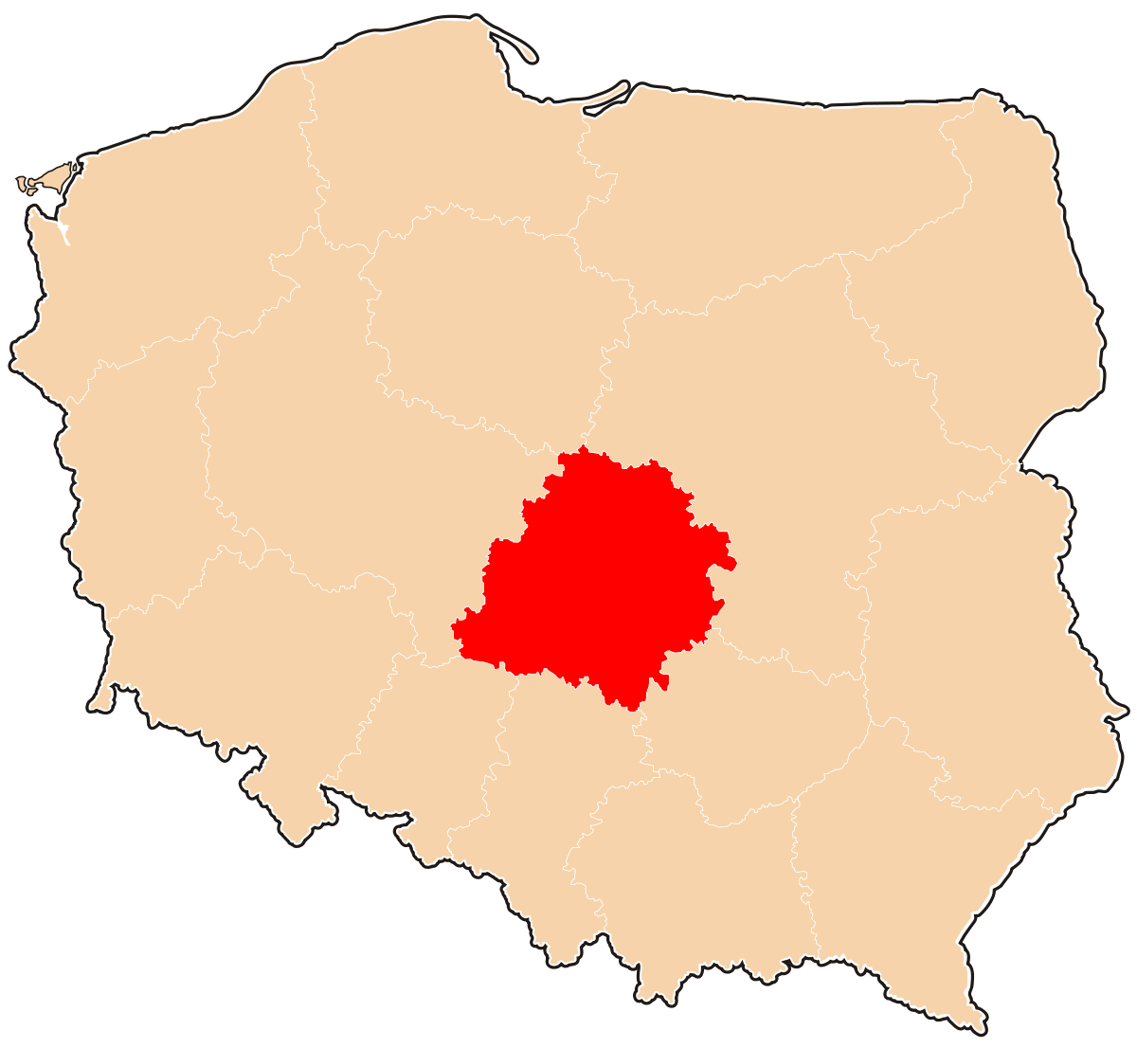

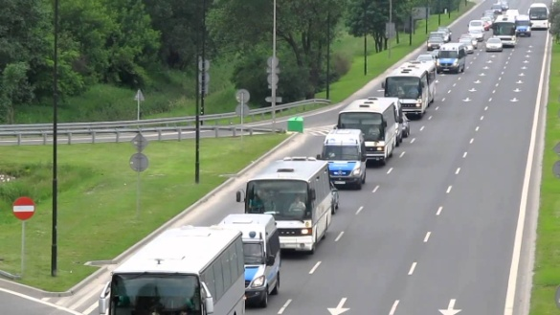


















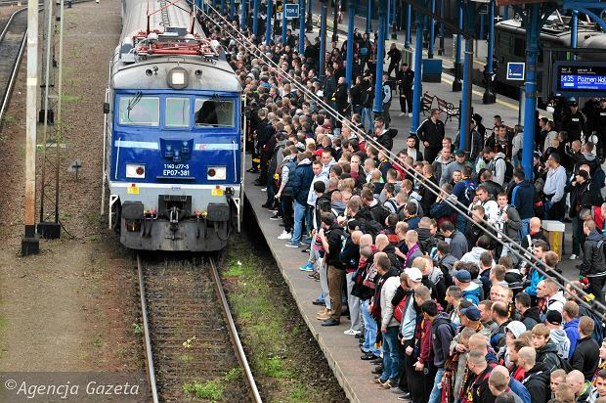


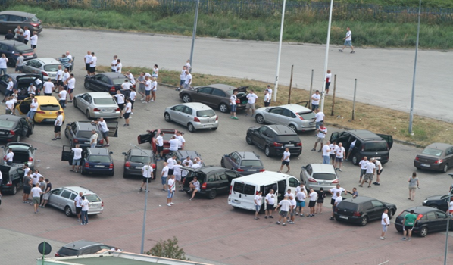







WSPÓŁPRACA
PROKURATURA
Zacieśnienie współpracy pomiędzy jednostkami Policji garnizonu łódzkiego,
a okręgowymi i regionalnymi jednostkami prokuratury oraz Służbą Więzienną
w celu rozpoznawaniaobcojęzycznych grup przestępczych .
PRZEJAZDY KIBICÓW
KOMENDA WOJEWÓDZKA POLICJI W ŁODZI
C
SUKCESY
WPW I ETATY
FINANSE/INWESTYCJE
C
EFEKTY W SŁUŻBIE
GARNIZON ŁÓDZKI W MEDIACH
WYZWANIA

Slide 29
WSPÓŁPRACA
PROKURATURA
Zacieśnienie współpracy pomiędzy jednostkami Policji garnizonu łódzkiego,
a okręgowymi i regionalnymi jednostkami prokuratury oraz Służbą Więzienną
w celu rozpoznawaniaobcojęzycznych grup przestępczych .
IMPREZY MASOWE/ZGROMADZENIA
KOMENDA WOJEWÓDZKA POLICJI W ŁODZI
C
SUKCESY
RODZAJ WYDARZENIA | ILOŚĆ IMPREZ ORAZ PATROLI ZABEZPIECZAJĄCYCH |  | LICZBA POLICJANTÓW ZAANGAŻOWANYCH DO ZABEZPIECZEŃ
 | 2024 ROK | 2025 ROK | 2024 ROK | 2025 ROK
OGÓŁEM IMPREZ | 413 | 478 | 27 573 | 29 192
Mecze piłki nożnej | 63 (13 podwyższonego ryzyka) | 74 (15 podwyższonego ryzyka) | 21 760 | 23 283
Inne imprezy sportowe | 131 | 128 | 1 505 | 1 178
Imprezy artystyczno-rozrywkowe | 219 | 276 | 4 308 | 4 731
Przejazdy kibiców | 542 | 844 | 10 398 | 13 362
WPW I ETATY
FINANSE/INWESTYCJE
C
EFEKTY W SŁUŻBIE
GARNIZON ŁÓDZKI W MEDIACH
RODZAJ ZGROMADZENIA | LICZBA ZGROMADZEŃ |  | ŁĄCZNA LICZBA POLICJANTÓW ZAANGAŻOWANYCH DO ZABEZPIECZEŃ ZGROMADZEŃ
 | 2024 ROK | 2025 ROK | 2024 ROK | 2025 ROK
OGÓŁEM ZGROMADZEŃ | 421 | 439 | 4 904 | 2 970
WYZWANIA

Slide 30
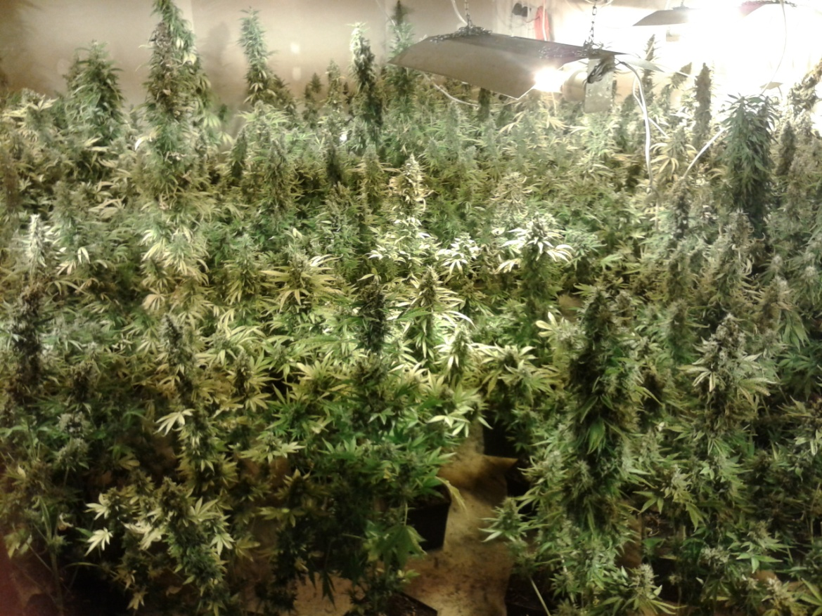
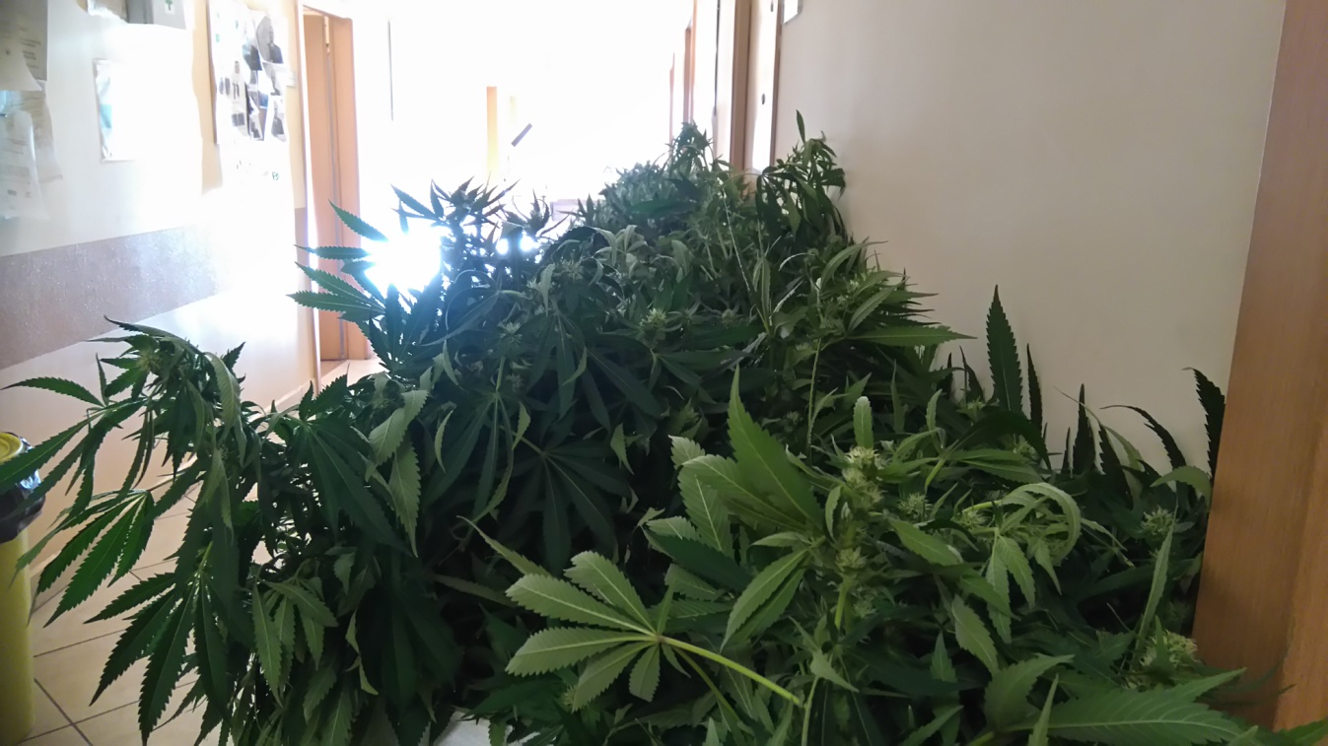
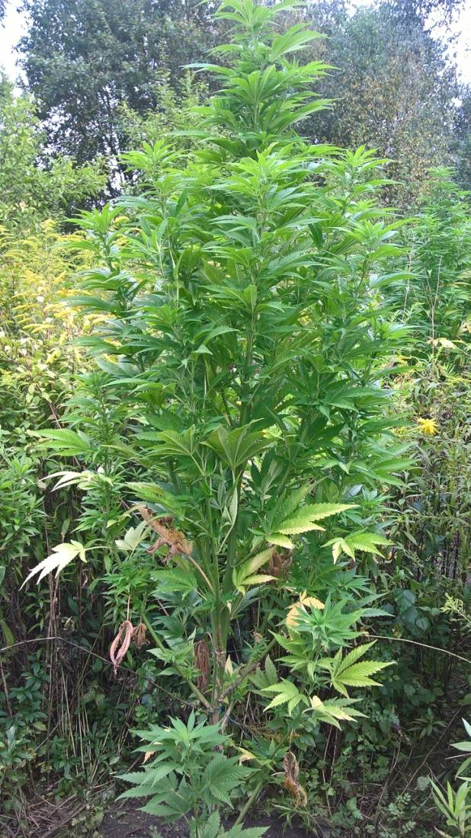
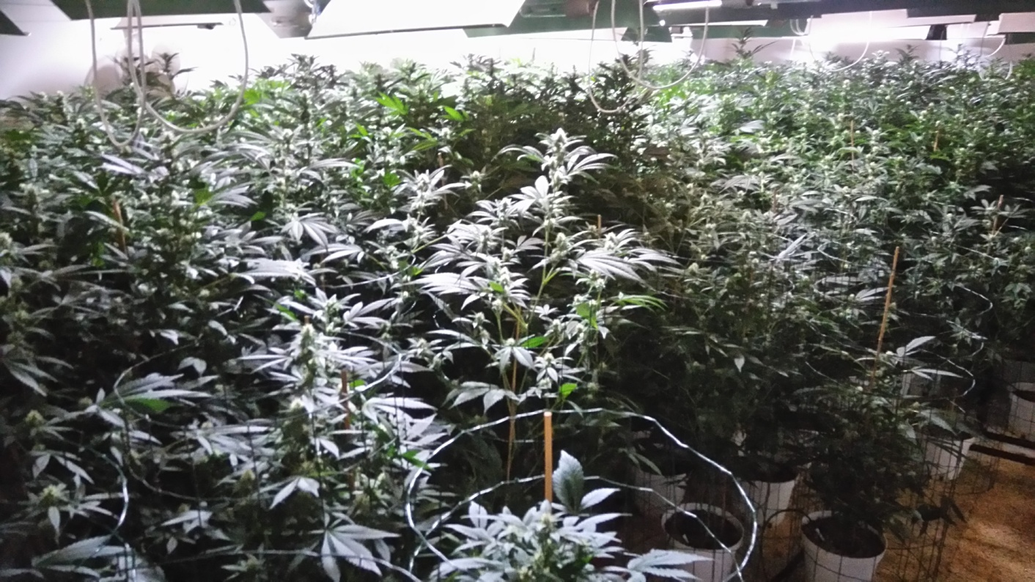
KOMENDA WOJEWÓDZKA POLICJI W ŁODZI
PION PREWENCJI
C
SUKCESY
Wykaz wdrożonych rozwiązań:
Przemoc domowa
Automatyczny monitoring interwencji domowych
(raport dobowy –zwielokrotnione interwencje)
Wdrożenie „Elektronicznego Formularza oceny jakościowej miernika
– Ocena skuteczności działań Policji w obszarze profilaktyki zagrożeń społecznych”
Cudzoziemcy - typowanie osób zagrażających bezpieczeństwu lub porządkowi
– automatyczne narzędzie elektroniczne
WPW I ETATY
FINANSE/INWESTYCJE
C
EFEKTY W SŁUŻBIE
GARNIZON ŁÓDZKI W MEDIACH
WYZWANIA
Likwidacja na terenie garnizonu łódzkiego 49 upraw konopi innych
niż włóknistej zbiorów ziela lub żywicy konopi innych niż włókniste.

Slide 31



WYDZIAŁ RUCHU DROGOWEGO
KOMENDA WOJEWÓDZKA POLICJI W ŁODZI
ZDARZENIA W SKALI KRAJU
C
SUKCESY
CODZIENNIE ŚREDNIO
58
WYPADKÓW
68
OSÓB RANNYCH
ZDARZENIE DROGOWE
CO
1
MINUTĘ
CODZIENNIE
NIESPEŁNA
5 OSÓB
GINIE NA DROGACH
W POLSCE
WPW I ETATY
FINANSE/INWESTYCJE
C
EFEKTY W SŁUŻBIE
GARNIZON ŁÓDZKI W MEDIACH
WYZWANIA
Likwidacja na terenie garnizonu łódzkiego 49 upraw konopi innych
niż włóknistej zbiorów ziela lub żywicy konopi innych niż włókniste.

Slide 32
WYDZIAŁ RUCHU DROGOWEGO
KOMENDA WOJEWÓDZKA POLICJI W ŁODZI
ZDARZENIA WOJ. ŁÓDZKIE
C
SUKCESY
CODZIENNIE ŚREDNIO
6
WYPADKÓW
7
OSÓB RANNYCH
WPW I ETATY
ZDARZENIE DROGOWE
co
20
minut
CO TRZECI DZIEŃ
OFIARA ŚMIERTELNA
FINANSE/INWESTYCJE
C
EFEKTY W SŁUŻBIE
GARNIZON ŁÓDZKI W MEDIACH
WYZWANIA
Likwidacja na terenie garnizonu łódzkiego 49 upraw konopi innych
niż włóknistej zbiorów ziela lub żywicy konopi innych niż włókniste.

Slide 33
WYDZIAŁ RUCHU DROGOWEGO
KOMENDA WOJEWÓDZKA POLICJI W ŁODZI
STAN BEZPIECZEŃSTWA W WOJ. ŁÓDZKIM
C
SUKCESY
WPW I ETATY
FINANSE/INWESTYCJE
C
EFEKTY W SŁUŻBIE
GARNIZON ŁÓDZKI W MEDIACH
WYZWANIA
Likwidacja na terenie garnizonu łódzkiego 49 upraw konopi innych
niż włóknistej zbiorów ziela lub żywicy konopi innych niż włókniste.

Slide 34
WSPÓŁPRACA
PROKURATURA
Zacieśnienie współpracy pomiędzy jednostkami Policji garnizonu łódzkiego,
a okręgowymi i regionalnymi jednostkami prokuratury oraz Służbą Więzienną
w celu rozpoznawaniaobcojęzycznych grup przestępczych .
KOMENDA WOJEWÓDZKA POLICJI W ŁODZI
C
SUKCESY
WPW I ETATY
FINANSE/INWESTYCJE
PODSUMOWANIE REALIZACJI MIERNIKÓW
PIONU KRYMINALNEGO ZA 2025 ROK
C
EFEKTY W SŁUŻBIE
GARNIZON ŁÓDZKI W MEDIACH
WYZWANIA

Slide 35
WSPÓŁPRACA
PROKURATURA
Zacieśnienie współpracy pomiędzy jednostkami Policji garnizonu łódzkiego,
a okręgowymi i regionalnymi jednostkami prokuratury oraz Służbą Więzienną
w celu rozpoznawaniaobcojęzycznych grup przestępczych .
5 PRZESTĘPSTW POSPOLITYCH
KOMENDA WOJEWÓDZKA POLICJI W ŁODZI
C
SUKCESY
WPW I ETATY
Woj. wartość oczekiwana za 2025 rok
48,50 %
FINANSE/INWESTYCJE
C
EFEKTY W SŁUŻBIE
Woj. wartość osiągnięta za 2025 rok
54,80%
GARNIZON ŁÓDZKI W MEDIACH
WYZWANIA
MIERNIK ZREALIZOWANY

Slide 36
WSPÓŁPRACA
PROKURATURA
Zacieśnienie współpracy pomiędzy jednostkami Policji garnizonu łódzkiego,
a okręgowymi i regionalnymi jednostkami prokuratury oraz Służbą Więzienną
w celu rozpoznawaniaobcojęzycznych grup przestępczych .
NARKOTYKI
KOMENDA WOJEWÓDZKA POLICJI W ŁODZI
C
SUKCESY
WPW I ETATY
Woj. wartość oczekiwana za 2025 rok
100%
FINANSE/INWESTYCJE
C
EFEKTY W SŁUŻBIE
238 100 (g)
Woj. wartość osiągnięta za 2025 rok
245,1%
GARNIZON ŁÓDZKI W MEDIACH
WYZWANIA
MIERNIK ZREALIZOWANY
583 500,05 (g)
Ilość upraw (liczba krzaków): 48 (2 562 szt.)

Slide 37
WSPÓŁPRACA
PROKURATURA
Zacieśnienie współpracy pomiędzy jednostkami Policji garnizonu łódzkiego,
a okręgowymi i regionalnymi jednostkami prokuratury oraz Służbą Więzienną
w celu rozpoznawaniaobcojęzycznych grup przestępczych .
MIENIE ZABEZPIECZONE
KOMENDA WOJEWÓDZKA POLICJI W ŁODZI
C
SUKCESY
WPW I ETATY
Woj. wartość oczekiwana za 2025 rok
100%
FINANSE/INWESTYCJE
C
EFEKTY W SŁUŻBIE
Wartość oczekiwana: 45 251 868 (zł)
Woj. wartość osiągnięta za 2025 rok
149,1%
GARNIZON ŁÓDZKI W MEDIACH
WYZWANIA
MIERNIK ZREALIZOWANY
Wartość uzyskana: 67 479 560 (zł)

Slide 38
WSPÓŁPRACA
PROKURATURA
Zacieśnienie współpracy pomiędzy jednostkami Policji garnizonu łódzkiego,
a okręgowymi i regionalnymi jednostkami prokuratury oraz Służbą Więzienną
w celu rozpoznawaniaobcojęzycznych grup przestępczych .
POSZUKIWANIE OSÓB ZAGINIONYCH
KOMENDA WOJEWÓDZKA POLICJI W ŁODZI
C
SUKCESY
WPW I ETATY
Woj. wartość oczekiwana za 2025 rok
100%
FINANSE/INWESTYCJE
C
EFEKTY W SŁUŻBIE
Woj. wartość osiągnięta za 2025 rok
107%
GARNIZON ŁÓDZKI W MEDIACH
WYZWANIA
MIERNIK ZREALIZOWANY

Slide 39
WSPÓŁPRACA
PROKURATURA
Zacieśnienie współpracy pomiędzy jednostkami Policji garnizonu łódzkiego,
a okręgowymi i regionalnymi jednostkami prokuratury oraz Służbą Więzienną
w celu rozpoznawaniaobcojęzycznych grup przestępczych .
POSZUKIWANIE OSÓB NA PODSTAWIE
LISTÓW GOŃCZYCH
KOMENDA WOJEWÓDZKA POLICJI W ŁODZI
C
SUKCESY
WPW I ETATY
Woj. wartość oczekiwana za 2025 rok
88%
FINANSE/INWESTYCJE
C
EFEKTY W SŁUŻBIE
Woj. wartość osiągnięta za 2025 rok
94%
GARNIZON ŁÓDZKI W MEDIACH
WYZWANIA
MIERNIK ZREALIZOWANY

Slide 40
WSPÓŁPRACA
PROKURATURA
Zacieśnienie współpracy pomiędzy jednostkami Policji garnizonu łódzkiego,
a okręgowymi i regionalnymi jednostkami prokuratury oraz Służbą Więzienną
w celu rozpoznawaniaobcojęzycznych grup przestępczych .
Działania poszukiwawcze
koorydynowane na terenie
garnizonu łódzkiego
przez WPIO KWP w Łodzi w 2025 r.
KOMENDA WOJEWÓDZKA POLICJI W ŁODZI
C
SUKCESY
WPW I ETATY
FINANSE/INWESTYCJE
C
EFEKTY W SŁUŻBIE
Lp | Łączna ilość osób wszystkich zatrzymanych | Łączna ilość zatrzymanych obcokrajowców | Ilość zatrzymanych Listów Gończych (Polacy + obcokrajowcy) | Ilość zatrzymanych Listów Gończych tylko obcokrajowcy | Ilość zatrzymanych na podstawie Ustalenie Miejsca Pobytu+Nakaz Doprowadzenia (Polacy + obcokrajowcy) | Ilość zatrzymanych Ustalenie Miejsca Pobytu+Nakaz Doprowadzenia tylko obcokrajowcy | Zarządzenie Ustalenie Miejsca Pobytu
SUMA | 1157 | 88 | 222 | 35 | 773 | 53 | 162
GARNIZON ŁÓDZKI W MEDIACH
WYZWANIA
Zatrzymani i zobowiązani do powrotu na podstawie art. 394: 114
Przekazani SG w związku z art. 302 ust. 1 pkt. 9: 88

Slide 41
WSPÓŁPRACA
PROKURATURA
Zacieśnienie współpracy pomiędzy jednostkami Policji garnizonu łódzkiego,
a okręgowymi i regionalnymi jednostkami prokuratury oraz Służbą Więzienną
w celu rozpoznawaniaobcojęzycznych grup przestępczych .
PG/VAT/AKCYZA/UE/PRZETARGI
KOMENDA WOJEWÓDZKA POLICJI W ŁODZI
C
SUKCESY
PRZESTEPSTWA WSZCZĘTE
PRZESTEPSTWA STWIERDZONE
WPW I ETATY
Woj. wartość oczekiwana za 2025 rok
100%
Woj. wartość oczekiwana za 2025 rok
100%
FINANSE/INWESTYCJE
C
EFEKTY W SŁUŻBIE
Woj. wartość osiągnięta za 2025 rok
109%
Woj. wartość osiągnięta za 2025 rok
114,7%
GARNIZON ŁÓDZKI W MEDIACH
WYZWANIA
MIERNIK ZREALIZOWANY

Slide 42
WSPÓŁPRACA
PROKURATURA
Zacieśnienie współpracy pomiędzy jednostkami Policji garnizonu łódzkiego,
a okręgowymi i regionalnymi jednostkami prokuratury oraz Służbą Więzienną
w celu rozpoznawaniaobcojęzycznych grup przestępczych .
POSZUKIWANIA PROCESOWE
KOMENDA WOJEWÓDZKA POLICJI W ŁODZI
C
SUKCESY
WPW I ETATY
Woj. wartość oczekiwana za 2025 rok
96%
FINANSE/INWESTYCJE
C
EFEKTY W SŁUŻBIE
Woj. wartość osiągnięta za 2025 rok
97%
GARNIZON ŁÓDZKI W MEDIACH
WYZWANIA
MIERNIK ZREALIZOWANY

Slide 43
WSPÓŁPRACA
PROKURATURA
Zacieśnienie współpracy pomiędzy jednostkami Policji garnizonu łódzkiego,
a okręgowymi i regionalnymi jednostkami prokuratury oraz Służbą Więzienną
w celu rozpoznawaniaobcojęzycznych grup przestępczych .
KORUPCJA
KOMENDA WOJEWÓDZKA POLICJI W ŁODZI
C
SUKCESY
WPW I ETATY
Woj. wartość oczekiwana za 2025 rok
≥ 90%
FINANSE/INWESTYCJE
C
EFEKTY W SŁUŻBIE
Woj. wartość osiągnięta za 2025 rok
91%
GARNIZON ŁÓDZKI W MEDIACH
WYZWANIA
MIERNIK ZREALIZOWANY

Slide 44
WSPÓŁPRACA
PROKURATURA
Zacieśnienie współpracy pomiędzy jednostkami Policji garnizonu łódzkiego,
a okręgowymi i regionalnymi jednostkami prokuratury oraz Służbą Więzienną
w celu rozpoznawaniaobcojęzycznych grup przestępczych .
OCHRONA ŚRODOWISKA
KOMENDA WOJEWÓDZKA POLICJI W ŁODZI
C
SUKCESY
WPW I ETATY
Woj. wartość oczekiwana za 2025 rok
57,89%
FINANSE/INWESTYCJE
C
EFEKTY W SŁUŻBIE
Woj. wartość osiągnięta za 2025 rok
66%
GARNIZON ŁÓDZKI W MEDIACH
WYZWANIA
MIERNIK ZREALIZOWANY

Slide 45
WSPÓŁPRACA
PROKURATURA
Zacieśnienie współpracy pomiędzy jednostkami Policji garnizonu łódzkiego,
a okręgowymi i regionalnymi jednostkami prokuratury oraz Służbą Więzienną
w celu rozpoznawaniaobcojęzycznych grup przestępczych .
OCHRONA ŚRODOWISKA
KOMENDA WOJEWÓDZKA POLICJI W ŁODZI
C
SUKCESY
WPW I ETATY
Woj. wartość oczekiwana za 2025 rok
57,89%
FINANSE/INWESTYCJE
C
EFEKTY W SŁUŻBIE
Woj. wartość osiągnięta za 2025 rok
66%
GARNIZON ŁÓDZKI W MEDIACH
WYZWANIA
MIERNIK ZREALIZOWANY

Slide 46
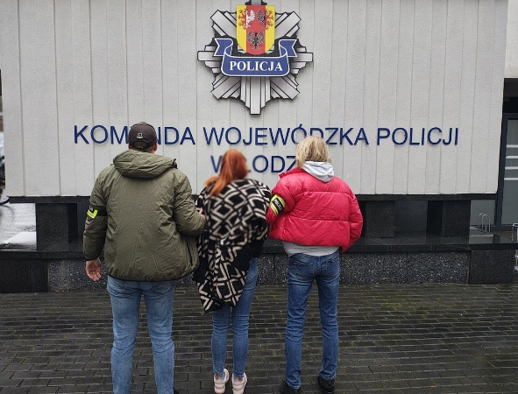

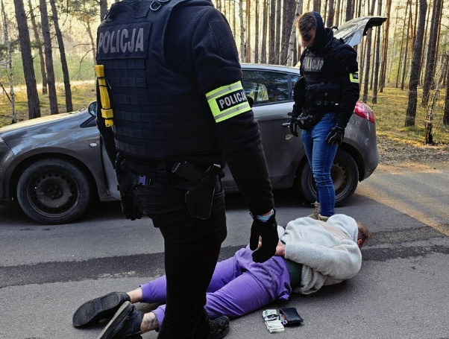
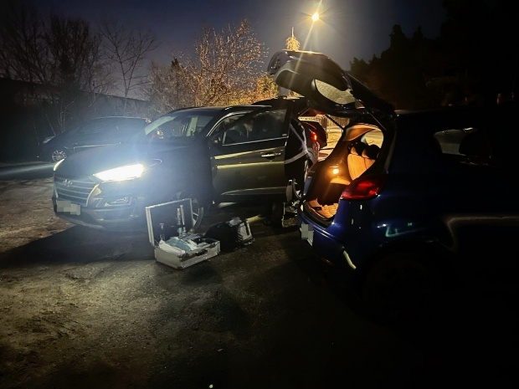
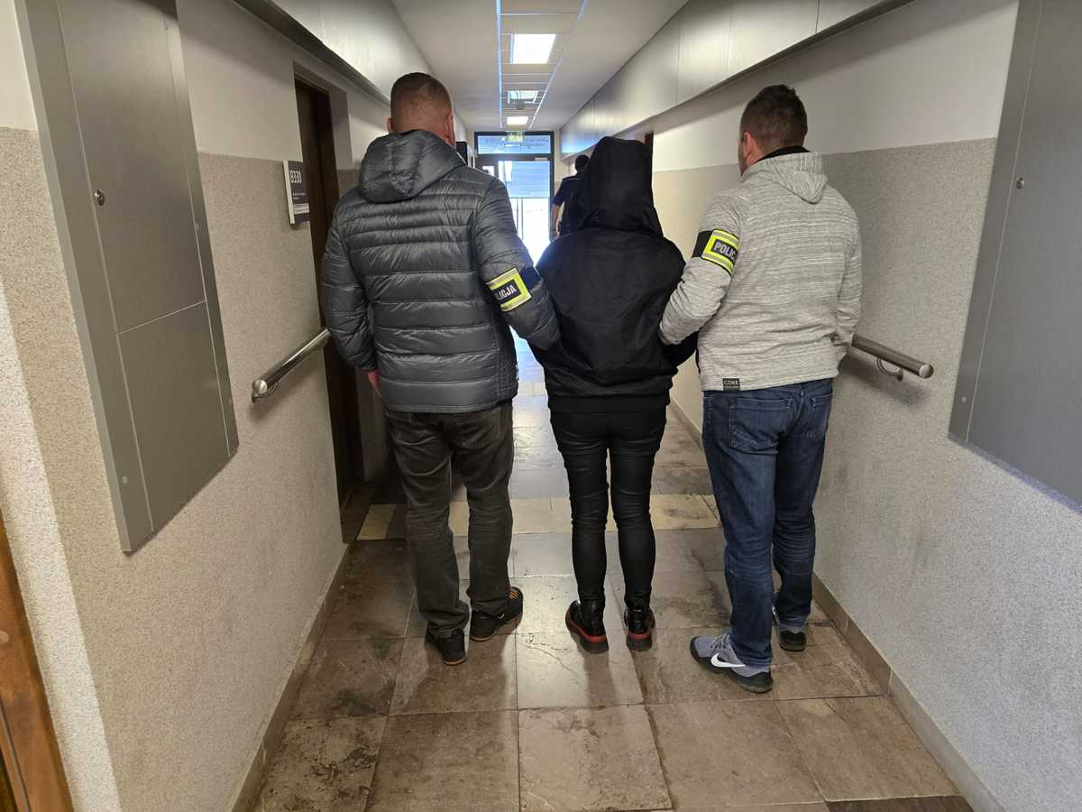
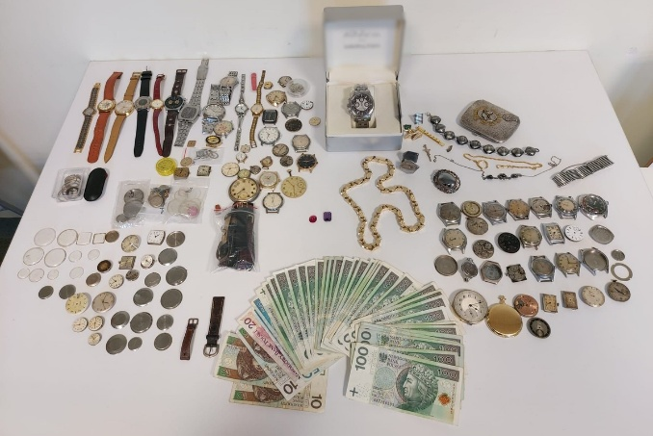
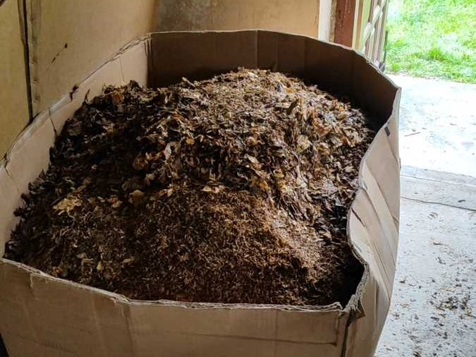
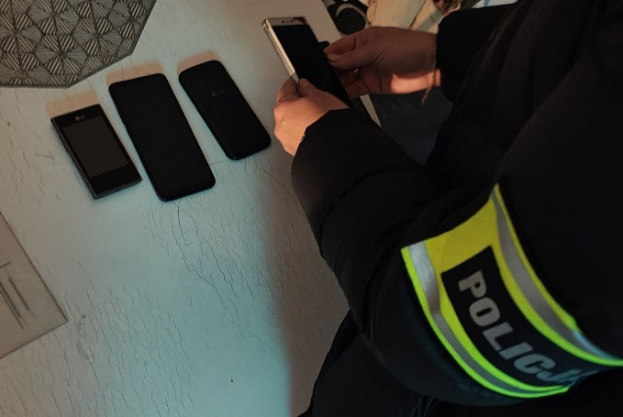
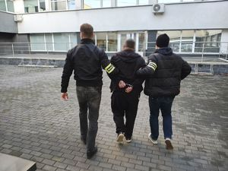
MEDIA OGÓLNOPOLSKIE
KOMENDA WOJEWÓDZKA POLICJI W ŁODZI
01
„BIMBROWNIK”
Ekstradycja groźnego przestępcy z Wielkiej Brytanii
SUKCESY
WPW I ETATY
FINANSE/INWESTYCJE
02
„GANG NAUCZYCIELEK”
Wyłudzania wielomilionowych dotacji na działalność edukacyjną. Zatrzymanie 13 osób. Kwota wyłudzenia co najmniej 39 542 655 mln zł
EFEKTY W SŁUŻBIE
03
AUTA
Rozbito grupę przestępczą zajmującą się kradzieżami pojazdów. Straty oszacowano na blisko milion złotych. Zarzuty kradzieży dotyczyły 11 pojazdów
C
GARNIZON ŁÓDZKI
W MEDIACH
04
SPRZEDAJNOŚĆ URZĘDNICZA
Szeroko zakrojona akcja antykorupcyjna. Dziesięć osób zatrzymanych
WYZWANIA
05
„NA POLICJANTA”
Żerowali na seniorach oszukując metodą „na policjanta”.
Straty na 820 tysięcy złotych
06
ZLIKWIDOWANA FABRYKA TYTONIU
Policjanci przechwycili ponad 670 kg nielegalnych wyrobów.
07
SUBSTANCJE PSYCHOAKTYWNE
Szeroko zakrojona akcja antynarkotykowa
w województwie łódzkim.
08
PRZYJECHALI „NA GOŚCINNE WYSTĘPY”
Skradziono mienie wartości blisko 3 milionów.
09
BUDOWLANKA
Zatrzymano dwóch mężczyzn z branży budowlanej. Oszukali ponad 50 osób.
10
VAT
Podejrzane osoby wystawiły ponad 100 faktur VAT
na łączną kwotę ponad 10 mln zł.

Slide 47
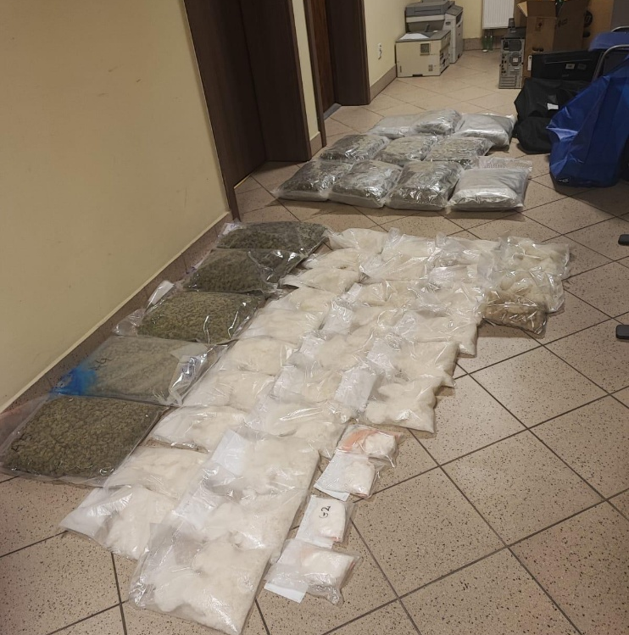
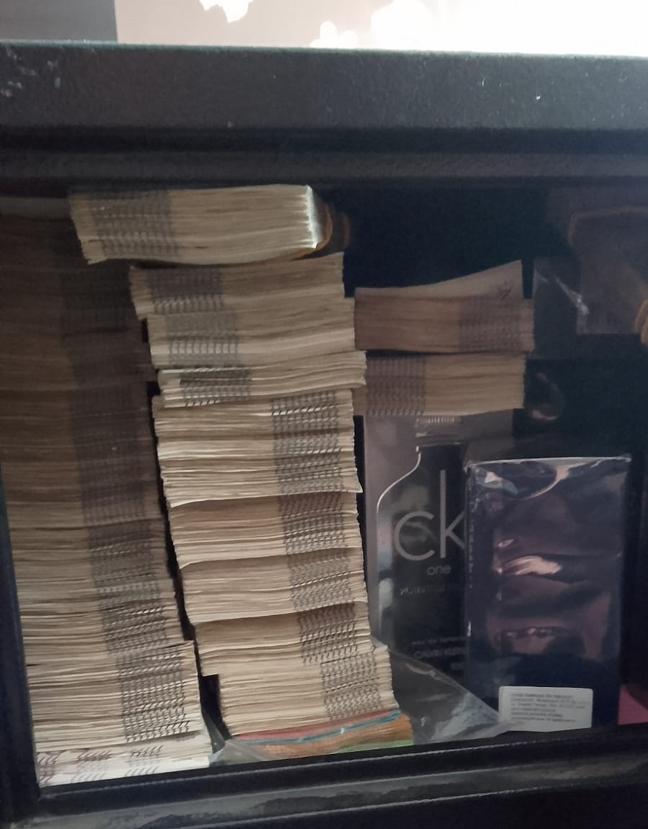
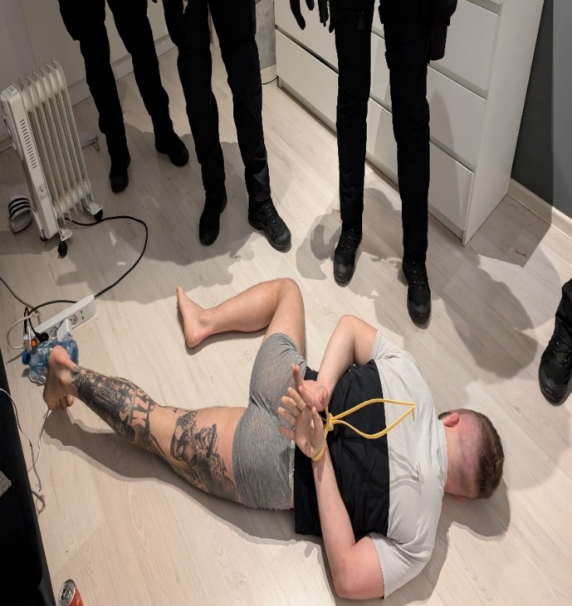
01
„BIMBROWNIK”
Ekstradycja groźnego przestępcy z Wielkiej Brytanii.
02
„GANG NAUCZYCIELEK”
Wyłudzania wielomilionowych dotacji na działalność edukacyjną. Zatrzymanie 13 osób. Kwota wyłudzenia co najmniej 39 542 655 mln zł.
03
AUTA
Rozbito grupę przestępczą zajmującą się kradzieżami pojazdów. Straty oszacowano na blisko milion złotych.
04
SPRZEDAJNOŚĆ URZĘDNICZA
Szeroko zakrojona akcja antykorupcyjna. Dziesięć osób zatrzymanych.
05
„NA POLICJANTA”
Żerowali na seniorach oszukując metodą „na policjanta”.
Straty na 820 tysięcy złotych.
MEDIA OGÓLNOPOLSKIE
KOMENDA WOJEWÓDZKA POLICJI W ŁODZI
06
ZLIKWIDOWANA FABRYKA TYTONIU
Policjanci przechwycili ponad 670 kg nielegalnych wyrobów
SUKCESY
WPW I ETATY
07
SUBSTANCJE PSYCHOAKTYWNE
Szeroko zakrojona akcja antynarkotykowa
w województwie łódzkim
FINANSE/INWESTYCJE
EFEKTY W SŁUŻBIE
08
PRZYJECHALI „NA GOŚCINNE WYSTĘPY”
Skradziono mienie wartości blisko 3 milionów
C
GARNIZON ŁÓDZKI
W MEDIACH
09
BUDOWLANKA
Zatrzymano dwóch mężczyzn z branży budowlanej. Oszukali ponad 50 osób. Straty to ponad 9 mln zł
WYZWANIA
10
VAT
Podejrzane osoby wystawiły ponad 100 faktur VAT
na łączną kwotę ponad 10 mln zł
11
SPRAWA OPERACYJNA KRYPTONIM „DUCH”
12
DEWELOPERKA
Zatrzymanie podejrzanego o liczne oszustwa w branży deweloperskiej. Setki osób straciło swoje oszczędności.
13
„PERU”
Oszustwa metodą na funkcjonariusza Policji
oraz przestępstwa narkotykowe

Slide 48
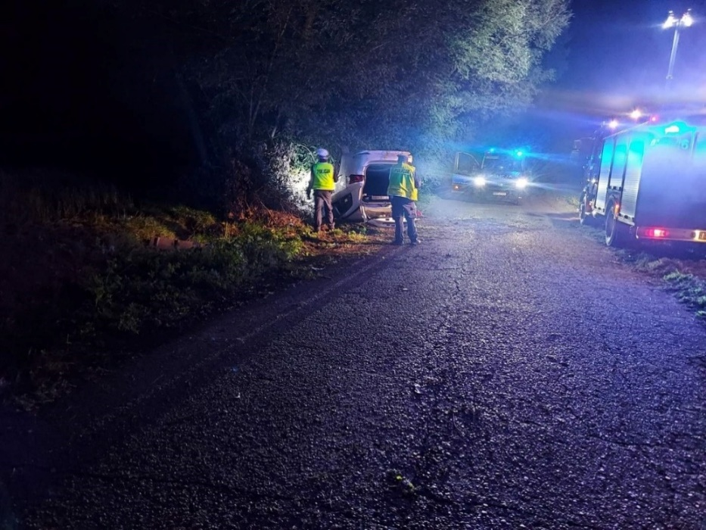
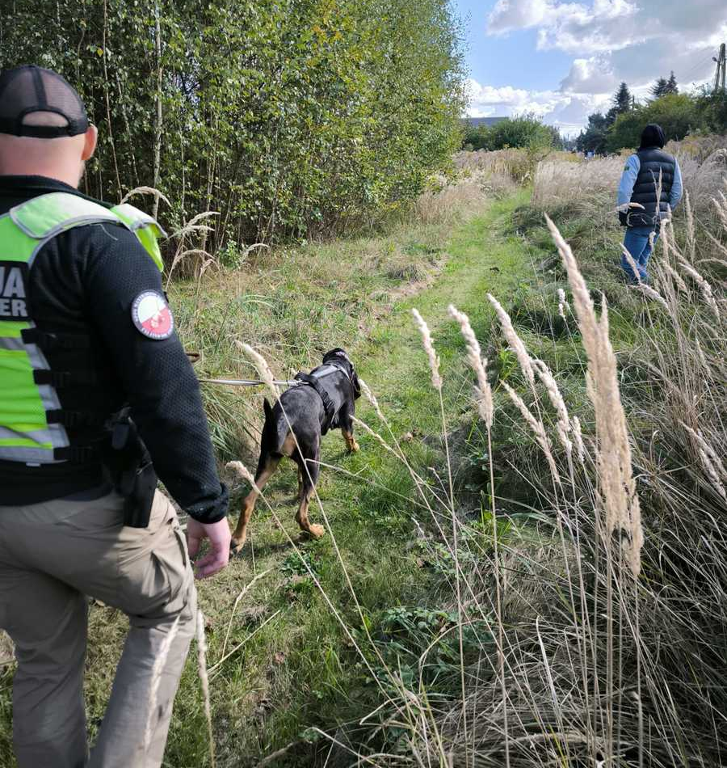
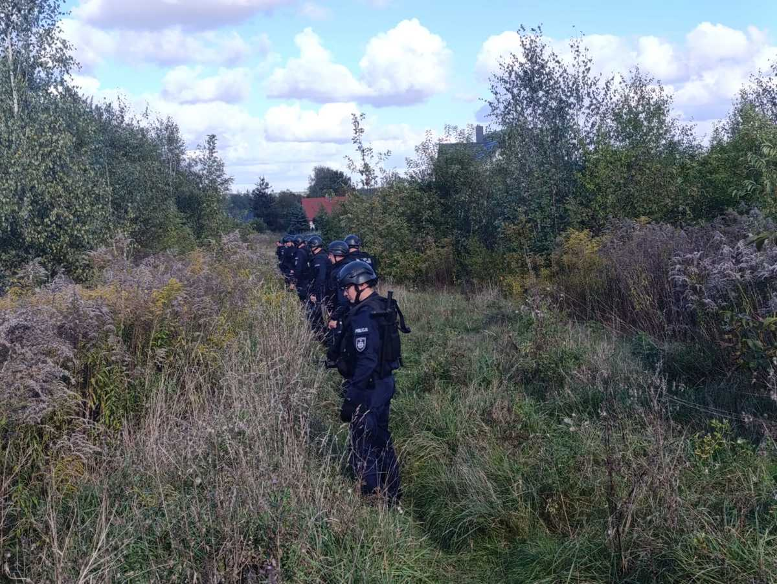
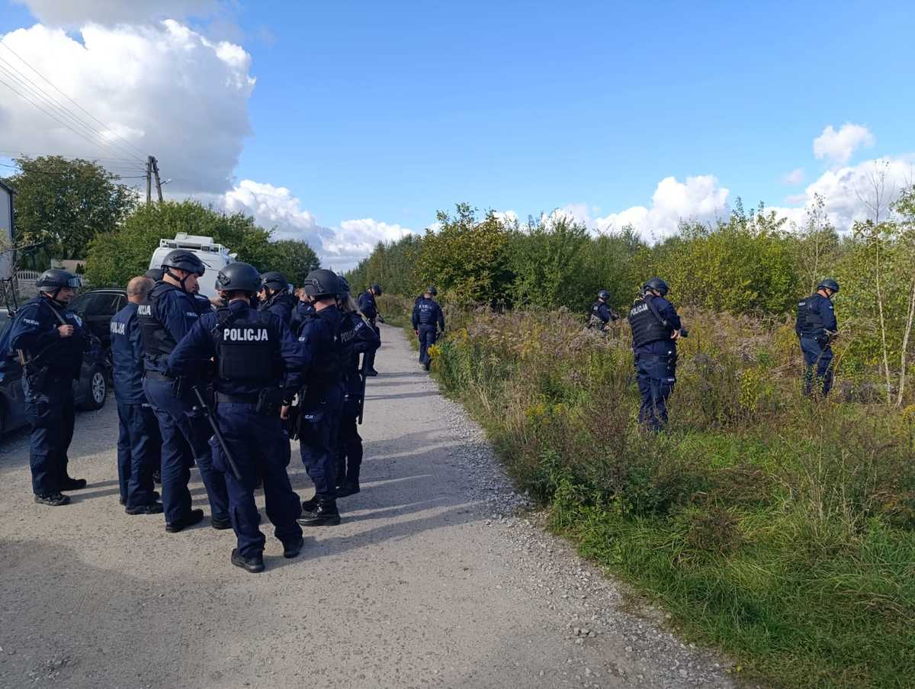
06
ZLIKWIDOWANA FABRYKA TYTONIU
Policjanci przechwycili ponad 670 kg nielegalnych wyrobów.
07
SUBSTANCJE PSYCHOAKTYWNE
Szeroko zakrojona akcja antynarkotykowa
w województwie łódzkim.
08
PRZYJECHALI „NA GOŚCINNE WYSTĘPY”
Skradziono mienie wartości blisko 3 milionów.
09
BUDOWLANKA
Zatrzymano dwóch mężczyzn z branży budowlanej. Oszukali ponad 50 osób.
10
VAT
Podejrzane osoby wystawiły ponad 100 faktur VAT
na łączną kwotę ponad 10 mln zł.
MEDIA OGÓLNOPOLSKIE
KOMENDA WOJEWÓDZKA POLICJI W ŁODZI
11
SPRAWA OPERACYJNA KRYPTONIM „DUCH”
Zabezpieczono ponad 54 kg narkotyków i ponad 1 mln zł
SUKCESY
WPW I ETATY
FINANSE/INWESTYCJE
DEWELOPERKA
Zatrzymanie podejrzanego o liczne oszustwa w branży deweloperskiej. Setki osób straciło swoje oszczędności
12
EFEKTY W SŁUŻBIE
13
„PERU”
Oszustwa metodą na funkcjonariusza Policji
oraz przestępstwa narkotykowe
C
GARNIZON ŁÓDZKI
W MEDIACH
WYZWANIA
14
HANDEL LUDŹMI
Policjanci rozbili zorganizowaną grupę przestępczą.
Dziewięć osób zatrzymanych, które werbowały kobiety,
zmuszały je do prostytucji i czerpały z tego procederu
korzyści finansowe

Slide 49

KOMENDA WOJEWÓDZKA POLICJI W ŁODZI
SUKCESY
WPW I ETATY
- ODBUDOWA STRUKTUR
DW. Z CYBERPRZESTĘPCZOŚCIĄ;
- ZWIĘKSZENIE STRUKTUR KORUPCYJNYCH W KWP, POWOŁANIE ZEPOŁU W PIOTRKOWIE TRYBUNALSKIM
PIOTRKÓW TRYBUNALSKI
OPP W ŁODZI
FINANSE/INWESTYCJE
EFEKTY W SŁUŻBIE
GARNIZON ŁÓDZKI W MEDIACH
UZUPEŁNIENIE WAKATÓW, W TYM UZUPEŁNIENIE WAKATÓW NA STANOWISKACH ZASTĘPCY DYŻURNEGO W 5 JEDNOSTKACH POWIATOWYCH GARNIZONU ŁÓDZKIEGO
PRZESTĘPCZOŚĆ
SAMOCHODOWA
C
WYZWANIA

Slide 50
KOMENDA WOJEWÓDZKA POLICJI W ŁODZI
SKUTECZNOŚCI DZIAŁAŃ POLICJI W OBSZARZE PROFILAKTYKI ZAGROŻEŃ SPOŁECZNYCH DLA KWP ŁÓDŹ
SUKCESY
WPW I ETATY
GARNIZON ŁÓDZKI (Zrealizowane działania profilaktyczne ) |  | 2023 r. | 2024 r. | 2025 r.
 | spotkania | 7685 | 7899 | 11 131
 | uczestnicy | 199 853 | 201 558 | 328 908
FINANSE/INWESTYCJE
EFEKTY W SŁUŻBIE
GARNIZON ŁÓDZKI W MEDIACH
C
WYZWANIA

Slide 51
KOMENDA WOJEWÓDZKA POLICJI W ŁODZI
SKUTECZNOŚCI DZIAŁAŃ POLICJI W OBSZARZE PROFILAKTYKI ZAGROŻEŃ SPOŁECZNYCH DLA KWP ŁÓDŹ
SUKCESY
WPW I ETATY
FINANSE/INWESTYCJE
EFEKTY W SŁUŻBIE
GARNIZON ŁÓDZKI W MEDIACH
C
WYZWANIA

Slide 52
DZIĘKUJĘ ZA UWAGĘ

